Slide 1
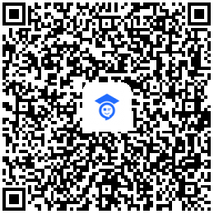
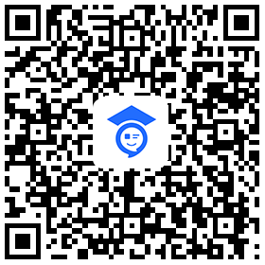




扫码下载本地教育云平台官方APP
Android版
IOS版
请各位老师扫码下载并安装本地教育云平台官方APP，登录验证账号的可用性；及时修改初始密码，保障账号的安全性。
教育云交流QQ群：12345678
Notes:
引导教师下载家校帮建议话术：1、老师们验证下自己手中账号的可用性，并及时修改初始密码以保障账号的安全性；2、老师们可一会配合用家校帮（拍照发文章、阅读培训通知、培训的问卷调查几种方式），帮我们完成下电教站/教育局对我们的培训服务考核要求；
注意事项：1、学校WiFi不好时，可贡献自己的手机热点便于老师们进行下载（热点账号和密码填写到PPT对应位置）；2、家校帮下载有两种方式，一种是对着PPT扫码下载，一种是直接在手机应用商店搜索下载；

Slide 2
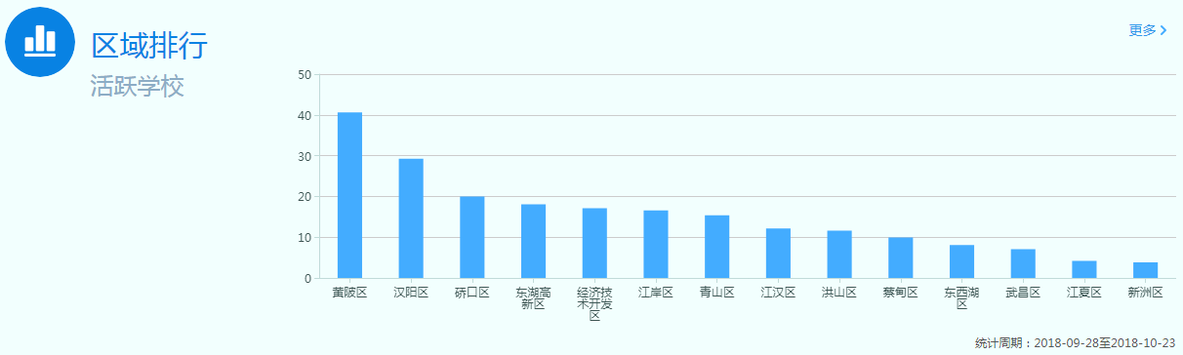
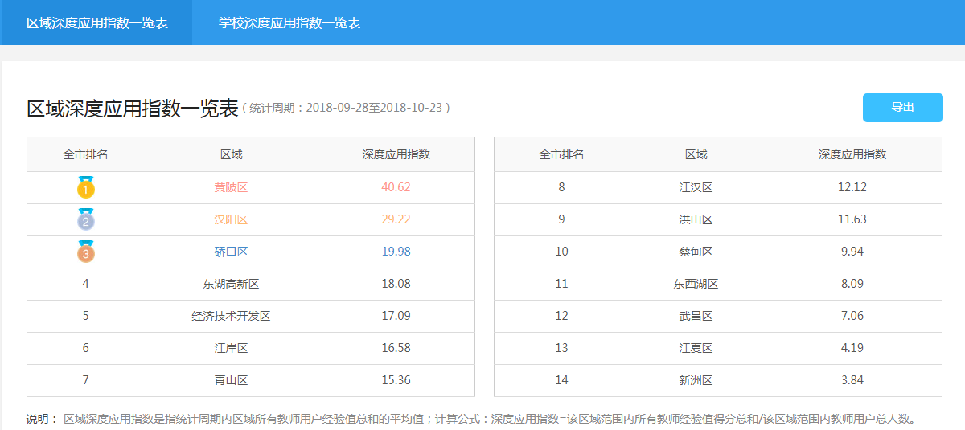
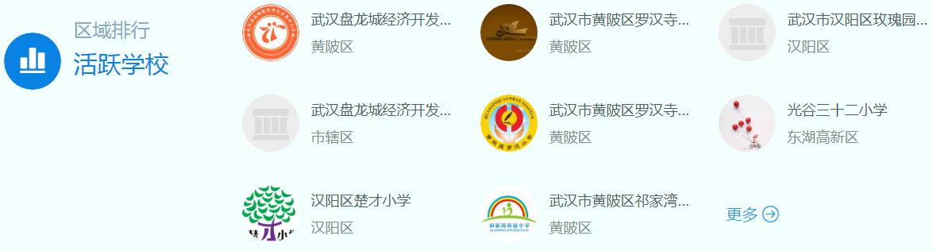
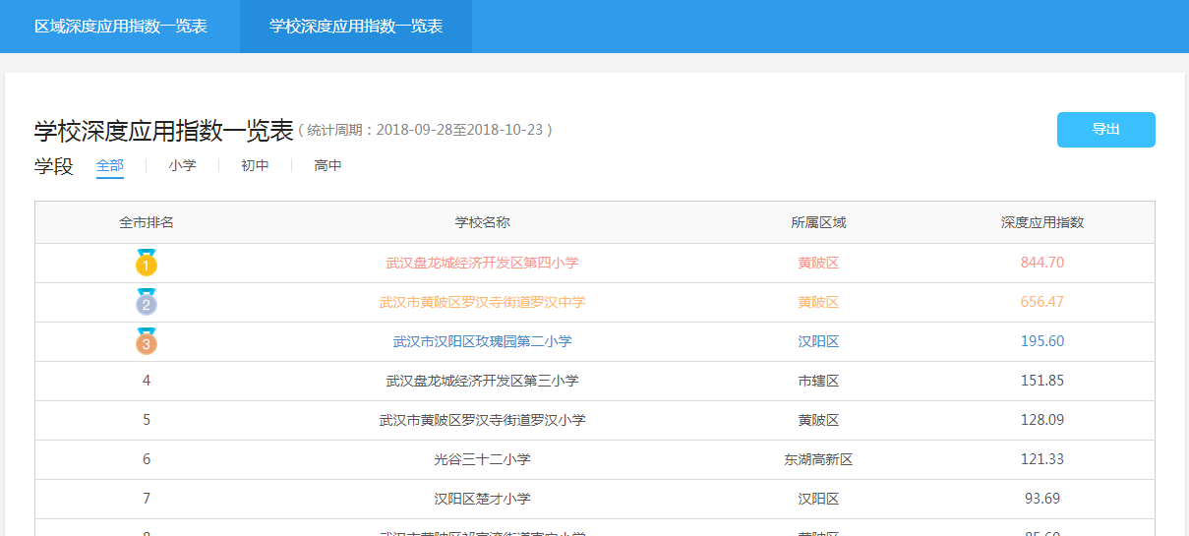
深度应用指数
平台首页深度应用指数一览表
对所有用户可见，展示区、校的深度应用指数排行
Notes:
在后台的数据统计 在这里可以见到老师的食用清刘昂

Slide 3
教师怎样应对信息化考核？
Notes:
讲解思路：
1、已经部署了深度应用指数的 怎么应对考核；
2、没有部署的 即将部署，我们开小灶式的分享，提前透露考核指标；

Slide 4
空间应用指数事件规则
大类 | 计分项 | 对外公布描述 | 计分规则
空间建设 | 空间登录 | 老师通过“空间”登录得1分，连续超过7天后，每天登录得2分。期间间断则重新开始计算连续天数。 | 1分/天
 | 信息完善 | 老师通过空间上传个人头像；填写邮箱、手机号或微信号；完善学校班级信息；完善个人任教学科。以上四项内容需全部完成。 | 20分/次； 1次/每年
教学应用 | 互动 授课 | 教师使用空间应用结合班班通设备进行课堂教学。每次使用时长不低于15分钟。 | 5分/次； 2次/每周
 | 学习 巩固 | 教师布置课前导学、在线检测、课后作业等巩固学习内容，30天内，阅读或完成人数达10人。 | 5分/次； 2次/每周
 | 巩固 指导 | 教师对已布置的课前导学、在线检测、课后作业等巩固学习内容，批阅人数达到10人。 | 5分/次； 2次/每周
 | 资源 检索 | 教师使用空间教学应用收藏或下载教材资源达5个以上，即核算有效。 | 2分/次； 1次/每周
 | 课件 制作 | 教师使用空间教学应用完成1份原创课件及教学资源的制作并上传成功。 | 10分/次； 1次/每周
师生互动 | 班级组建 | 学校管理员、班级老师通过后台创建或邀请加班等形式完成学生及家长加入班级，完成身份认证的班级人数达到25人以上。 | 50分/次； 1次/每年
 | 家校沟通 | 老师使用网络学习空间进行班级通知、家校讨论、家校任务的组织工作，有效参与的学生或家长人数达到10个以上。 | 5分/次； 2次/每周
 | 活动组织 | 教师创建的班级活动每周有效参与人数达到15人；教师在各级主题活动中任意一活动进行有效点评或分享作品数达到5个。任一完成一项即可得分。 | 5分/次； 1次/每周
教师研修 | 教研活动 | 班级教师参与名师工作室、网络教研等空间教研活动。 | 5分/次； 1次/每周
校园管理 | 校园办公 | 教师使用空间校园管理应用或智慧校园服务进行日常办公。 | 1分/次； 10次/每周
Notes:
1、已部署的，在平台上提供了一个考核计分规则，下表就是得分细则，可在教师移动端空间里面查看；
2、未部署的，提前透露，积分规则。

Slide 5
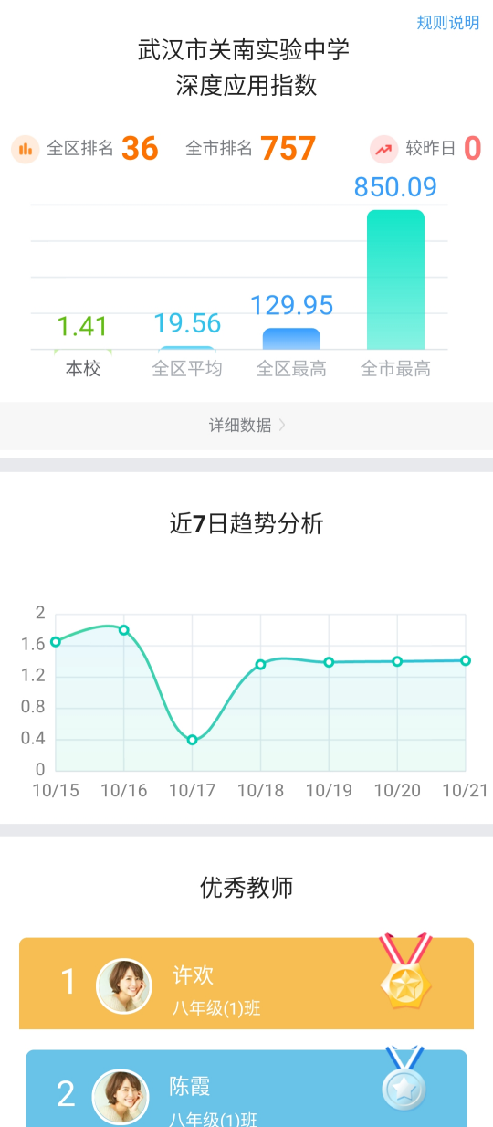
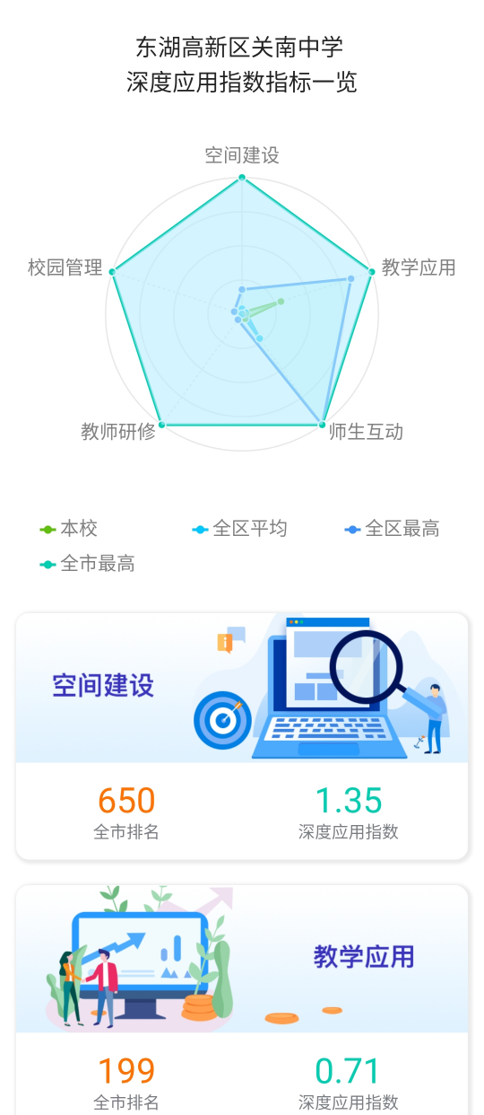
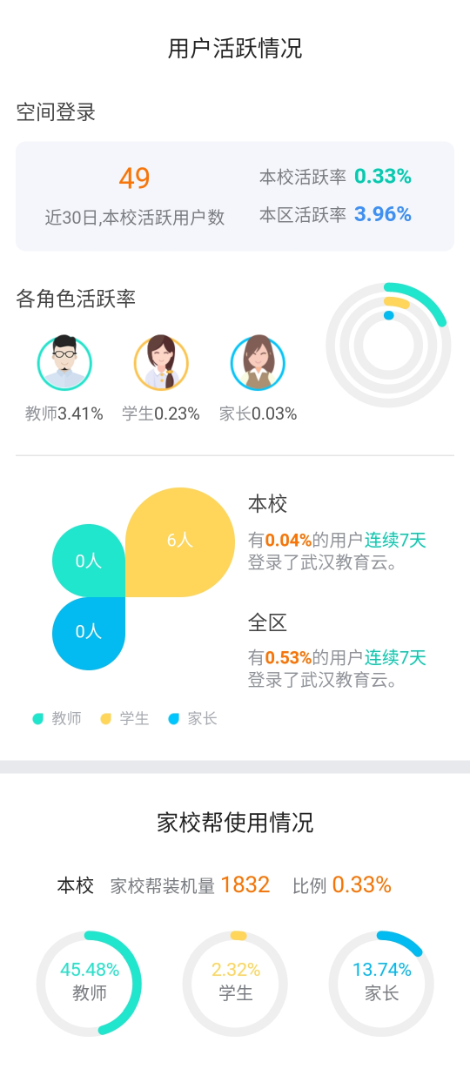
空间应用指数事件规则
使用老师账号可以在人人通空间移动端里“数据驾驶舱”应用里查看本校及个人相应数据。
基于空间应用指数核心指标的数据分析以及用户活跃情况的数据分析，帮助教育机构、学校及时掌握平台应用情况。
50人
65人
Notes:
管理员、领导、可以在手机移动端查看本校的每个教师指数。在哪里体现规则 空间的数据驾驶舱

Slide 6
一：教学应用
二：师生互动
三：校园管理
四：空间建设
五：教师研修
Notes:
1、帮助老师解决日常教学中的的痛点
2、帮助老师能应付考核~
一举两得~

Slide 7
一：教学应用

Slide 8
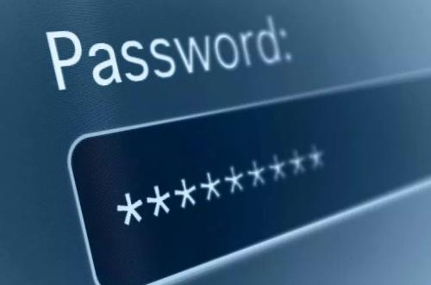

登录-痛点
01
02
各类教学账号太多容易混淆
经常忘记教育云账号和密码
Notes:
关键字：账号太多记不住？密码经常忘记？
讲解方案：
1、我们教师的教学类账号太多，各种资源网站的账号（比如·······），写在本子上、记在手机、卡片上太繁琐，容易弄丢；
2、账号多是一方面，密码才是大问题，密码经常记不住，写在本子上，容易忘记。

Slide 9

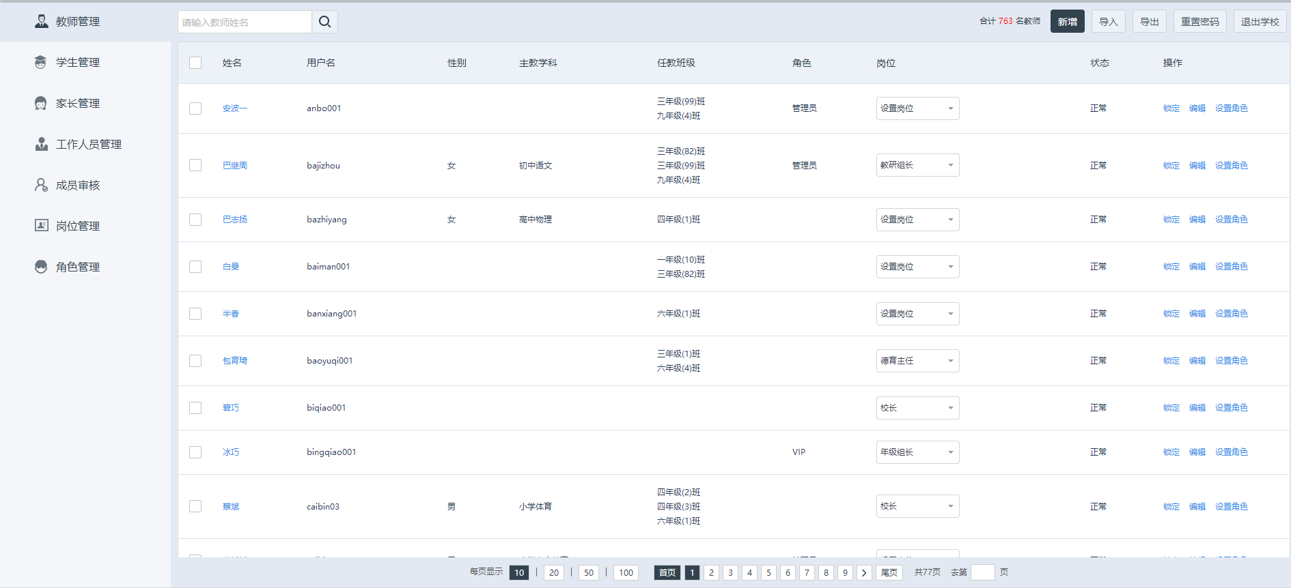
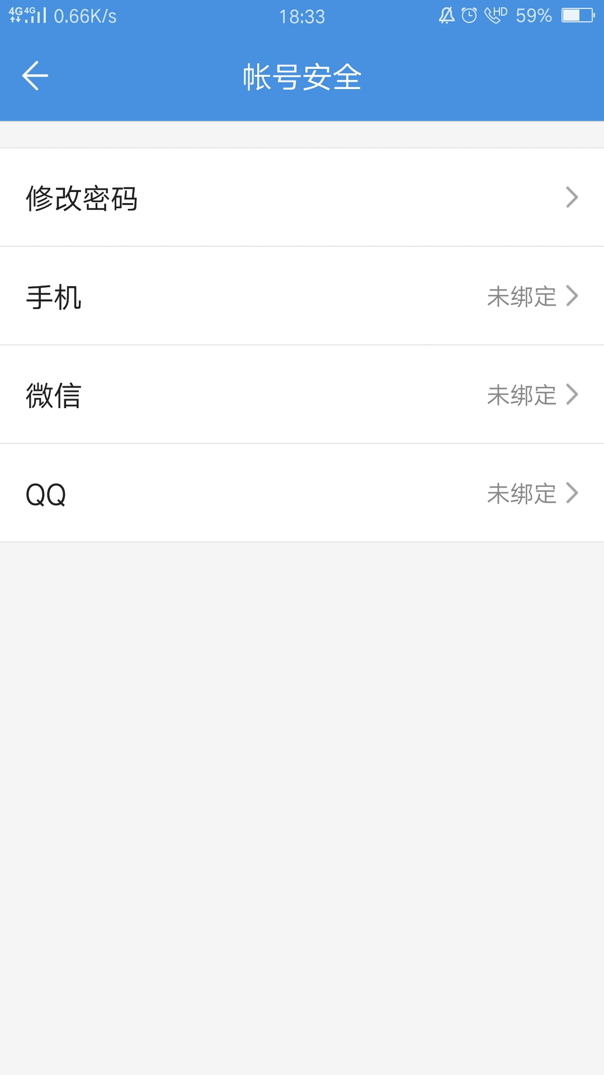
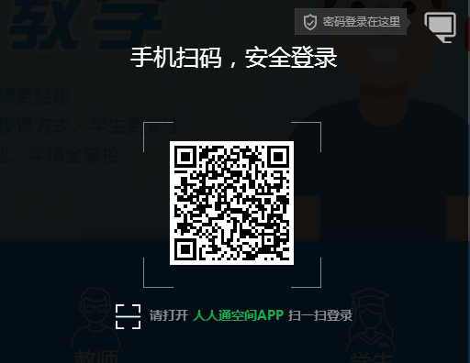
如何解决忘记账号密码的问题？
全网通用一个账号
账号信息一键导出
新增教师一键添加
忘记密码一键重置
手机扫码一键登录
微信QQ手机都能绑定
Notes:
1、忘记账号密码可以联系学校管理员进行账号查找及密码重置。
2、有些学校新来一批教师没有账号该怎么办？管理员可在学校后台新增教师。
3、教师想通过手机号作为账号登录
通过人人通空间设置内账号安全进行手机号绑定
4、教师反馈每次输入账号密码登录过于麻烦
通过人人通空间登录自己教育云账号，手机永久保存，每次通过扫一扫即可登录
（此处强调老师要完善个人基础信息，包括头像。。。。等）

Slide 10
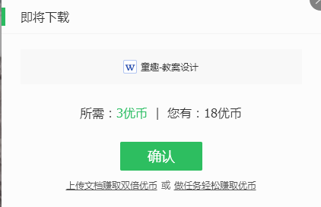
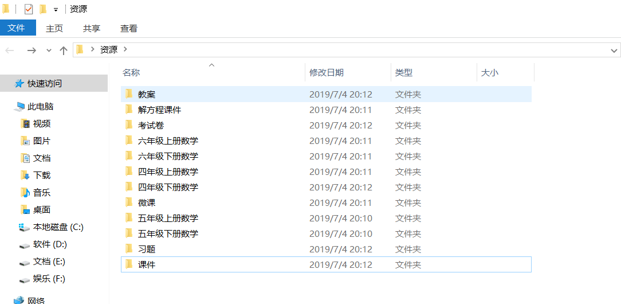
资源-痛点
01
02
03
大量资源需要付费
资源杂乱不成体系
调用资源非常麻烦
Notes:
关键词：付费、无体系、难调用
对于老师的工作来说，最重要的就是教学，对于教学，相信各位老师最关注的点就是教材资源内容，但是呢对于资源，各位老师经常会遇到一下几个问题
1、老师们经常会在各类网络资源网站上去查找资源，例如百度文库，豆丁网，学科网等等，但是当老师们看到好资源想下载的时候，就会发现这些资源可能是需要花费金币，可能是需要用劵才能获得，总而言之就是这些资源需要付费，虽然资源不贵，但是对于老师长期使用，也是一笔很大的开销，大家都不想去掏钱获得资源。
2、针对付费获取的资源呢，有些老师又会发现自己买的资源并不是自己想要的资源，同时教师保存资源大多都是以自己文件夹的形式进行分类保存，首先资源需要自己进行分类，很麻烦，其次查看资源不成体系，一团乱，无法快速找到自己想要资源
3、对于很多教师来说，获取资源可能不是问题，但是却有个难点，就是教师怎样更好的使用自己手头上现有的资源，怎样融入自己导学、备课、授课、检测和作业中呢？

Slide 11
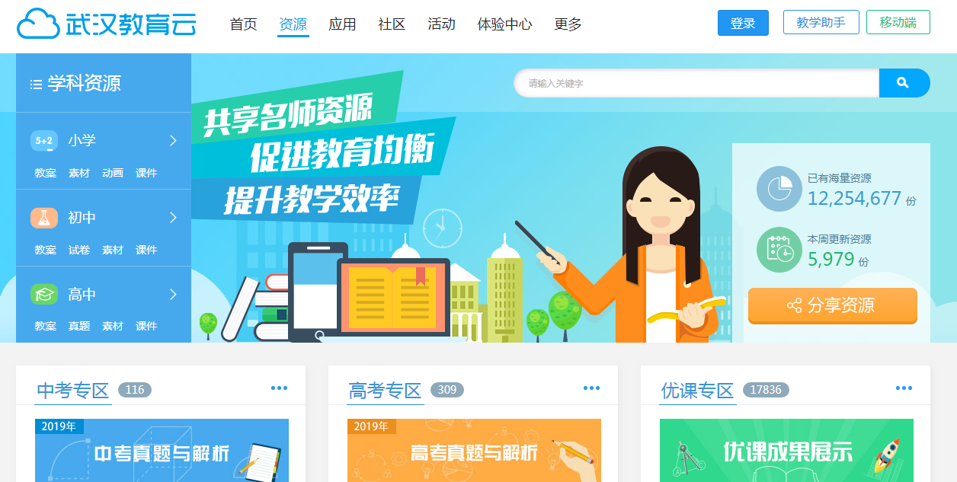
1.如何解决资源付费问题？
一个账号登陆
资源快速搜索
资源免费使用
海量优质资源
Notes:
通过教育云一个账号，即可登录进入平台资源板块免费获取资源大量资源，这些资源都是教育局买单，给我们区域内老师免费使用的，只需要进入选择自己想要查找的资源所在学段、学科、版本、册别，在对应章节下，即可自动给老师推送想要的资源内容，同时资源内容可以实时更新，例如我们区域昨天教研员发布的本学期教学重点，今天在资源板块就会实时更新资源内容。

Slide 12
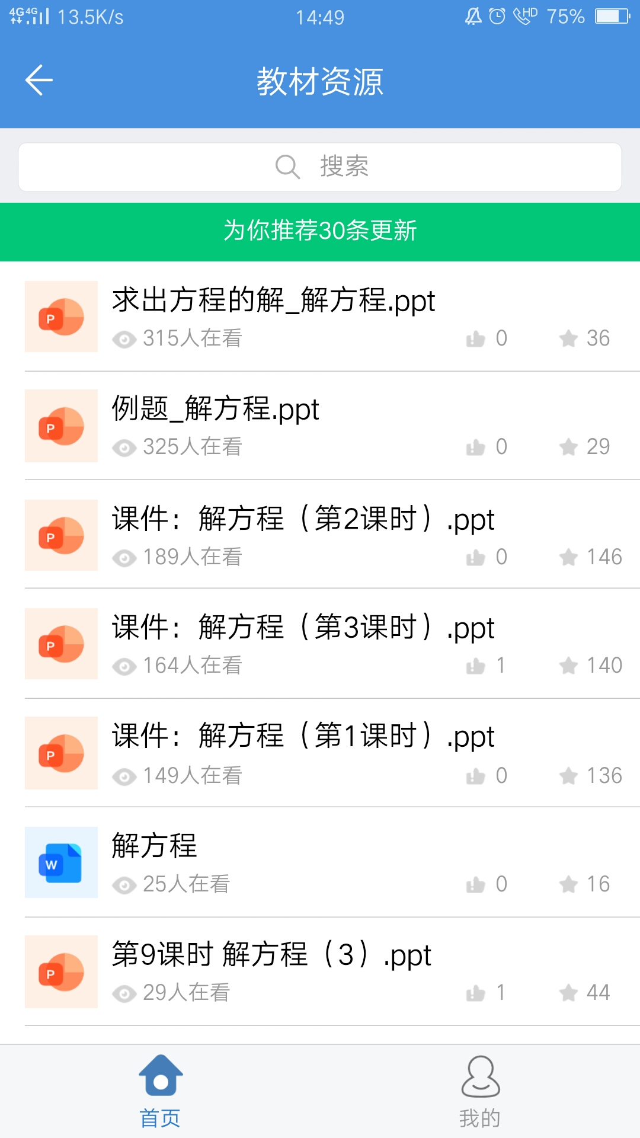
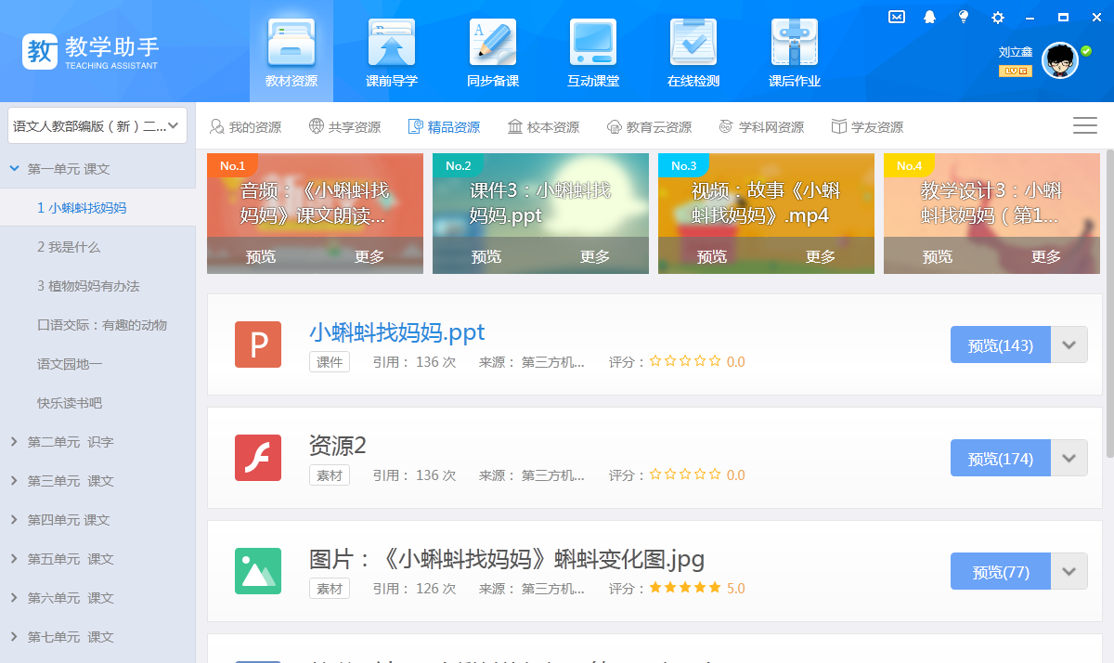
2、如何解决缺乏体系资源的问题？
2.如何解决缺乏体系资源的问题？
优质资源自动推送
到章到节快速搜索
云盘资源便捷查看
精品资源一键收藏
Notes:
教师要想查看体系化的资源，只需通过人人通空间中的教材资源板块，通过手机就可以直接查看到自己想要的体系化资源。
很多老师找资源都是自己在网页上搜索资源，不仅过程繁琐，搜索的资源还不一定是自己想要的，这就造成了很多的困扰，但是呢，在人人通空间教材资源板块中的资源都是根据教师任教学科及最近在教学助手中使用过的章节，自动推送了当前学科下对应章节的教材资源内容，实现资源找教师。

Slide 13
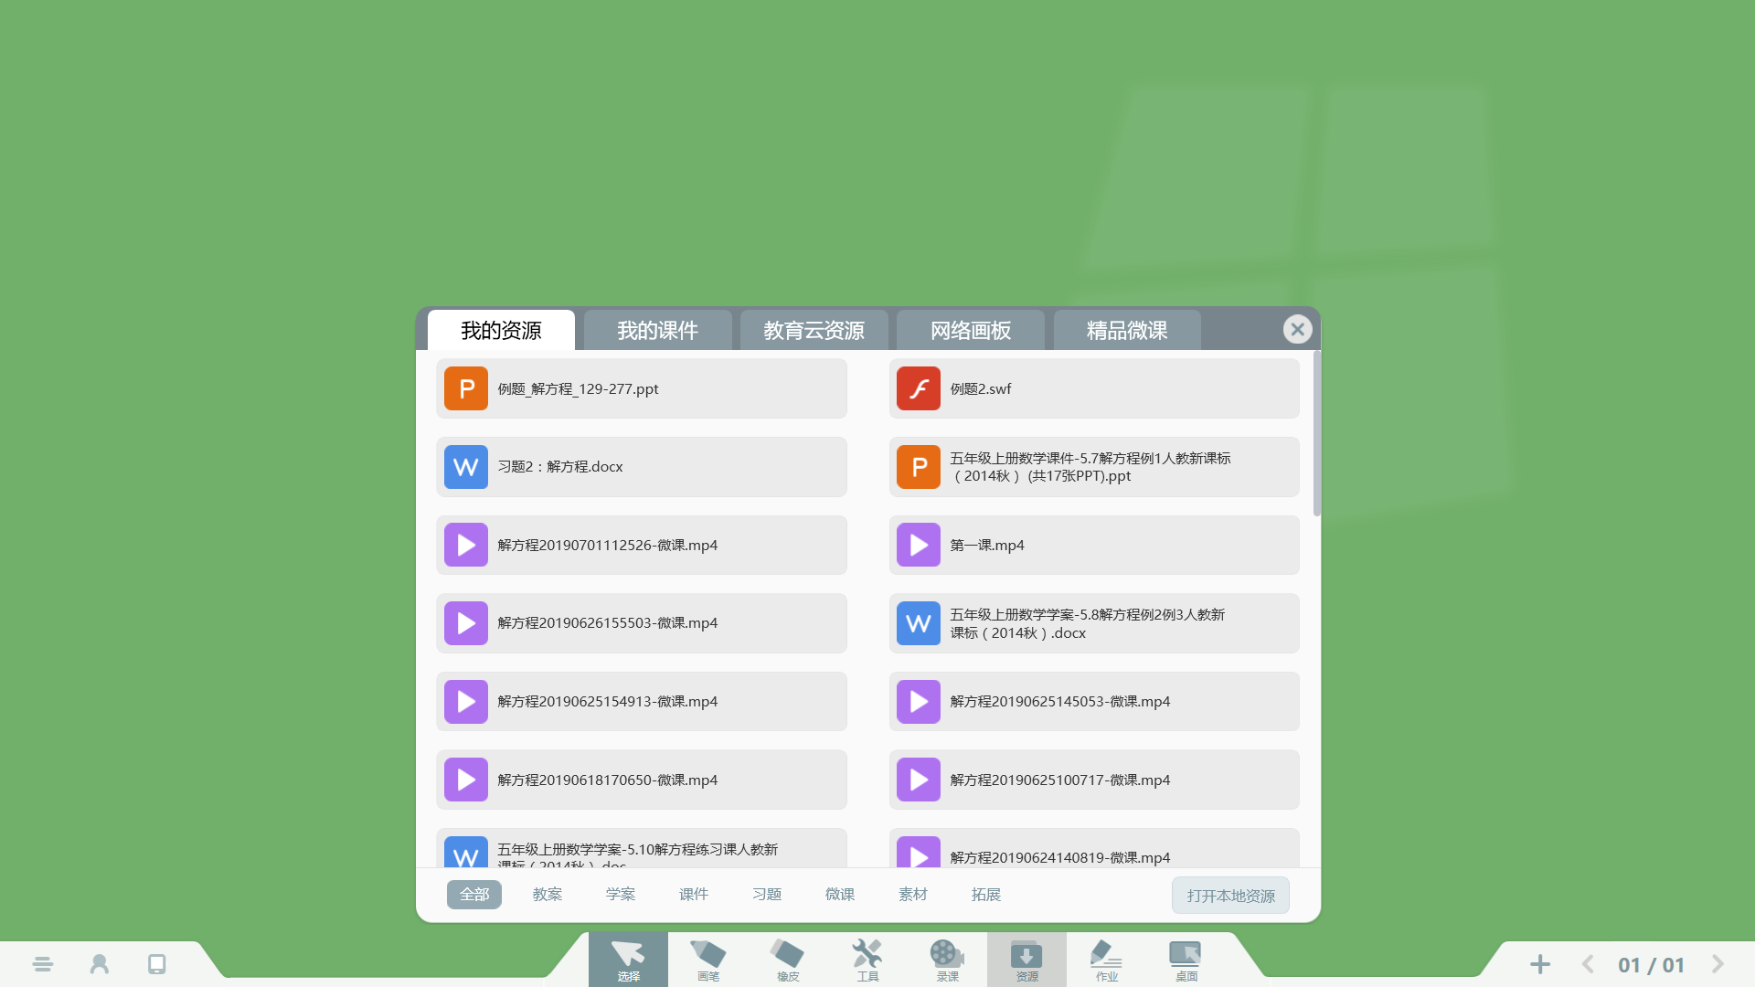
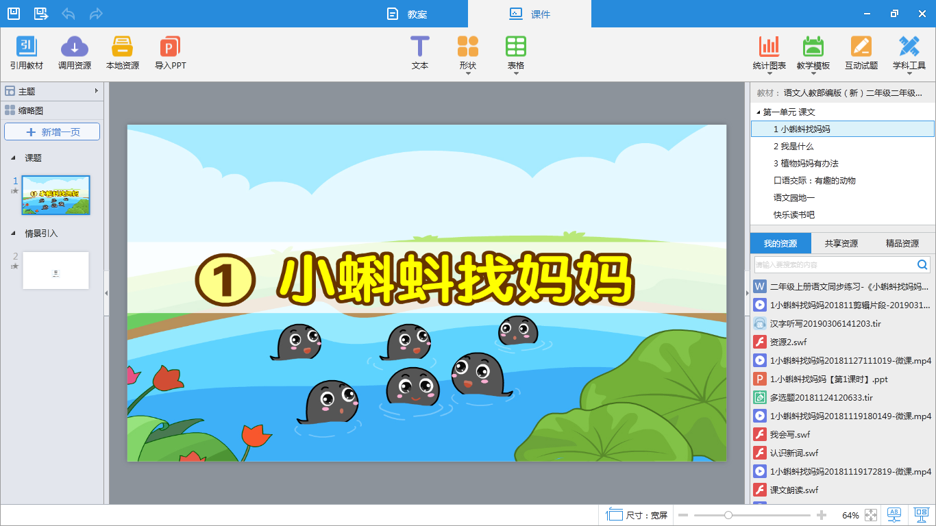
3、如何解决资源调用问题？
3.如何解决资源调用问题？
导学、备课、检测一键调用我的资源
课堂教学环节上，我的资源随取随用
Notes:
1、教师在传统教学过程中，使用自己的资源都是通过U盘进行保存，然后要想使用的自己的资源的话，就将资源从U盘中拖动出来，然后资源还是单独存在，单独打开，很难在教学环节中进行使用。在教学助手中无论是发布导学、进行备课、互动课堂、发布检测还是作业，都可以一键调用教材资源内准备的资源内容，将优质的资源更好的融入教学活动的各个环节。
2、在课堂上，老师讲解的ppt一般都是好几十页，里面汇聚了很多内容，例如微课，习题，动画等等内容，导致ppt页数过长，而且讲解内容较为固定，缺乏教学灵活性。在互动课堂上，教师可以将课前在教学助手我的资源中准备好的各类资源进行一键调用，想使用哪些应用，就调用哪些应用，做到资源的随取随用，试整个教学环节更加灵活，也可降低教师做ppt 的负担。

Slide 14


课堂
痛点一：课堂趣味性不足，学生积极性不高
痛点二：走下讲台无法控制板书
痛点三：课堂记录无法保存
Notes:
场景一：上课学生注意力不集中，打瞌睡，开小差，传统课堂模式单一
场景二：老师一直站在讲台上授课
场景三：上课的板书，讲解内容，课堂效果，上完课后无法保存

Slide 15
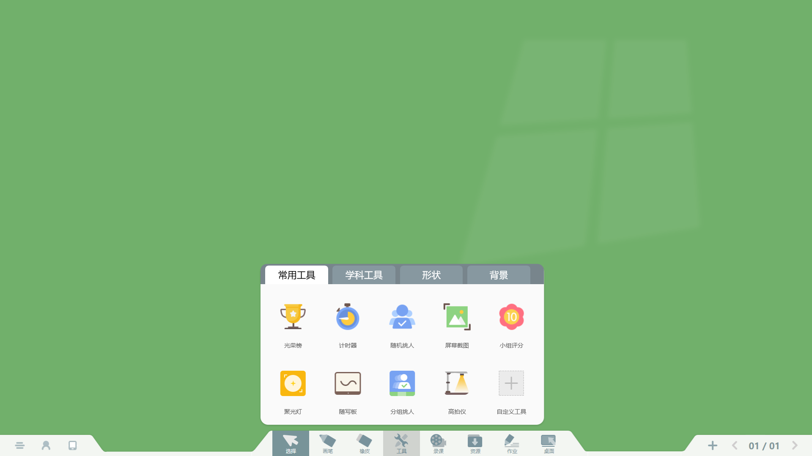
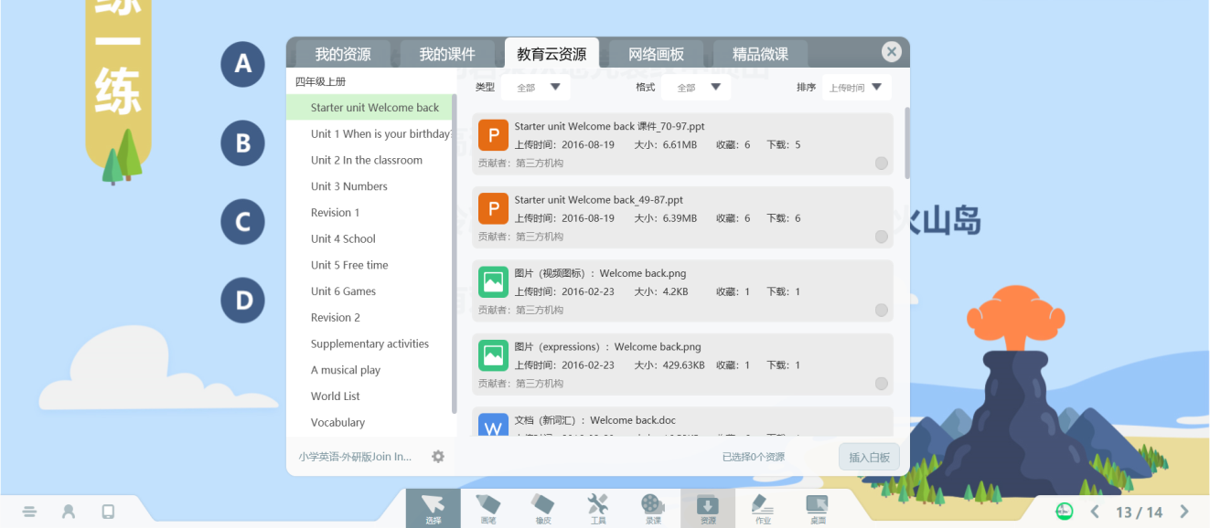
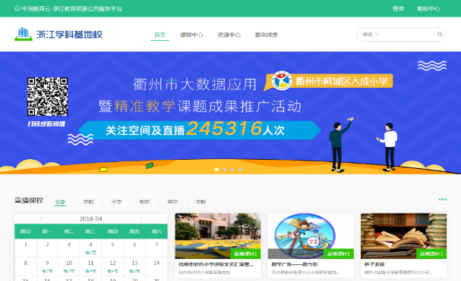
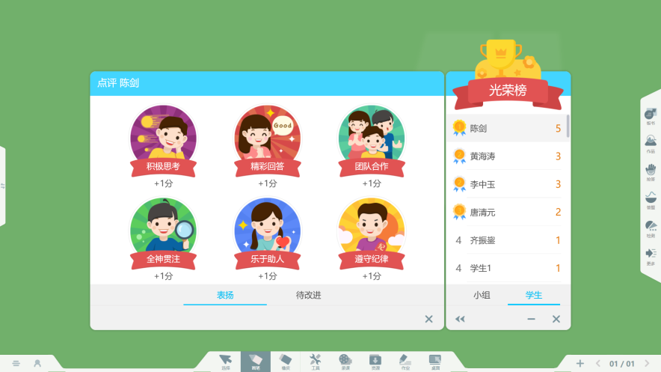



1、课堂趣味性不足，学生积极性不高
课后
课中
教学工具更好玩
课堂评价更直接
互动资源更多样
Notes:
关键字：传统教学模式课堂乏味、学生不感兴趣，学习态度不积极？
讲解方案：
1、（教学资源）之前老师们上课用的课件，都只是一些简单的PPT，里面大部分内容都是以文字形式呈现，对于学生来说看着比较枯燥，甚至那些基础比较差的学生看着都想睡觉了，那么怎样解决，我们的第一步便可以是创建形式多样的互动资源并在课堂上调用，在我们的教学助手备课环节，提供了多种图形、教学模板、互动试题，各学科工具等等，都可以将其添加到我们的课件当中去。例如教学模板里面的“知识树”、“时间轴”、“转盘”，（点开展示），逻辑线简洁清晰，形状色彩丰富；“学科工具”里面的“诗词卡片”、“英语口语测评”、“趣味钢琴”等等，（点开展示），文字与语音结合，看到这样一份好看又形声具备的精美课件，是不是还想再看看后面还有些什么有趣内容。
2、（课堂评价）在课堂上老师们之前对学生评价都只是停留在口头上，具体的评价数据及维度比如某位学生哪方面做的不错、哪位学生做的最好等等，老师可能就记不怎么清楚了，到了学期期末，可能就忘得差不多了，对于这个问题，就可以用到我们的“课堂评价”。所有课堂表现评价，一键点击，便可随时记录保存数据。可通过手机移动端查看每位学生的课堂表现数据。
3、（教学工具）在课堂开始一份精美有趣的课件吸引了学生的注意力，这可能只是个开头，在后面的课中，怎样提高学生的积极参与课堂思考、回答问题的积极性呢，下面可以看一下我们一些常用的“教学工具” 。例如“小组评分”、“光荣榜”，每个学生都有自己的一个胜负心和荣誉心，都想受到老师的表扬，都想排名靠前，那么有了这么一个评分以及个人和小组排行榜之后，为了个人和小组的荣誉，学生们是不是该认真听讲积极思考回答问题了。再比如“随机挑人”工具，在之前课堂每当老师要点人回答问题的时候，是不是看到学生们都低着头，不想被点到，老师这时候也不知道点谁，或者每次都是点那些学习成绩比较好的学生，这个就可能不能保证我们班级所有学生的共同成长发展了，也让其他学生有了一个放松的心里状态反正老师不会点我、听不听无所谓等等，无法保障我们上课的一个学生学习的质量和效率，使用我们的“随机挑人”工具，可以让每位学生都有一个紧张认真准备的状态，时时紧跟老师的授课讲解内容。之前有位教师上公开课，在正式开始上课前，还比较担心课堂中随机挑人起来回到问题如果挑到基础比较差的学生回答不出来怎么办，会影响自己的公开课的一个教学质量，最后在课堂中真的就挑到了一个学习成绩并不好的学生，但让这位老师没想到的是，这位同学回答的非常好，老师比较意外，这就是我们随机挑人功能达到的一个效果。学生知道每个人都有被点到的可能，在课前会花时间来做一些预习准备，从而来提高每位学生的一个学习效果。

Slide 16




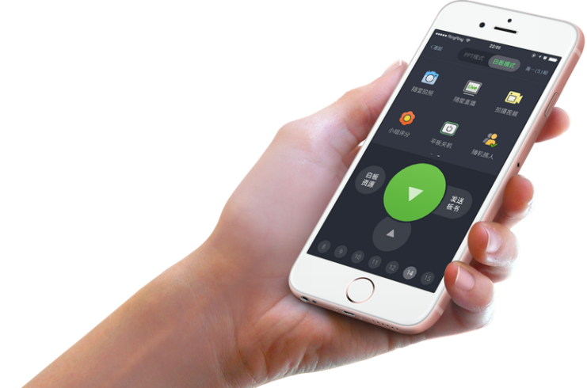

2、走下讲台无法板书
手机资源电脑显示
手机远程控制电脑
手机发起课堂互动
Notes:
关键字：老师无法脱离讲台进行授课？
讲解方案：
1、将移动端“移动讲台”与互动课堂连接后，老师可以走下讲台，使用手机来对课件进行翻页、对重难点做批注等等；通过“随堂拍摄”功能，可时时将每位学生课堂表现投到大屏来集中学生上课注意力，将学生在下面题目作答动态详情同步到大屏，化学老师做实验比较危险、后排同学看不见的问题，亦可通过”随堂拍摄“功能解决。
2、如果教师在手机上有优质资源，想在课堂上展示给学生怎么办，这个就可以用到我们的“屏幕同步”功能，将我们的手机屏幕时时同步到大屏，手机上的所有资源都可将其展示给学生进行观看学习。
3、大家都知道，我们的每次考试，每份试卷都是要求在规定时间内完成并收卷的，这就要求我们学生的一个题目作答效率，日常教学课堂中，老师也可以通过”计时器“功能，来对我们学生题目作答效率进行训练，让其在规定时间完我们成布置的每个任务。
4、所有的教学工具，包括其他的录课、小组评分、光荣榜等等其他工具，老师不必须站在讲台，走到我们学生当中，就可进行使用，在移动授课的同时，时时关注学生行为表现，让教师摆脱讲台束缚，活跃课堂气氛，提高教学效率。

Slide 17
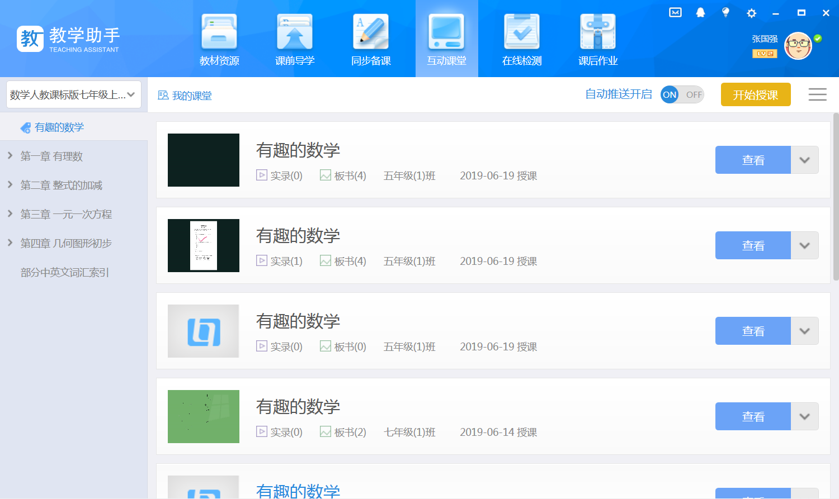
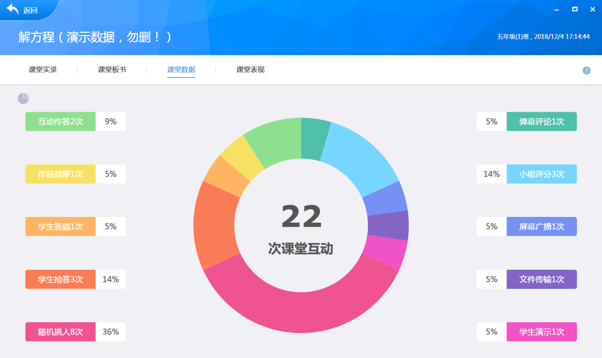

3、课堂记录无法保存
课堂实录、课堂统计自动保存
学生作业一键调取进行讲评
Notes:
关键词：重难点讲了一遍，学生没听懂，重复讲？
讲解方案：
1、老师在课堂上是不是有遇到过这种问题的，有一个知识点比较难以理解、接受，听一遍听不懂，需要老师重复讲几遍，甚至有些基础比较差的学生还是听不懂，这时，老师可以使用我们的“录课“，将白板上的课件、老师的板书、老师的声音同步录制成一个微课，微课录制完成后将会自动同步到学生和家长的空间中，学生课后可反复观看，家长也可观看用来辅导孩子学习。老师们上公开课比较少，公开课质量相对平时教学较高且内容比较珍贵，亦可将其公开课录制成微课作为教学成果保存下来，亦可为后面的一些教学活动作品提供素材。
2、传统教学课堂上，老师的板书笔记、课堂当中的师生互动、以及课堂检测等内容在一堂课结束后，可能就没有了无法保存数据，老师的笔记学生还没做完就被擦除、教师等待学生做笔记耽误课堂教学时间等问题，相信对我们的老师都有着一定的困扰。而我们的“课堂统计“，对老师的课堂数据进行伴随式采集，老师的板书、师生的互动情况数据、学生课堂检测完成及回答情况，都将会自动保存到我们的”课堂统计“中，老师可课后查看该堂课的所有数据情况。
3、学生完成课堂检测作业，客观题系统自动批改，老师可根据学生完成情况，在课堂中一键调取进行作业讲评，巩固当堂课所要掌握的知识内容。

Slide 18
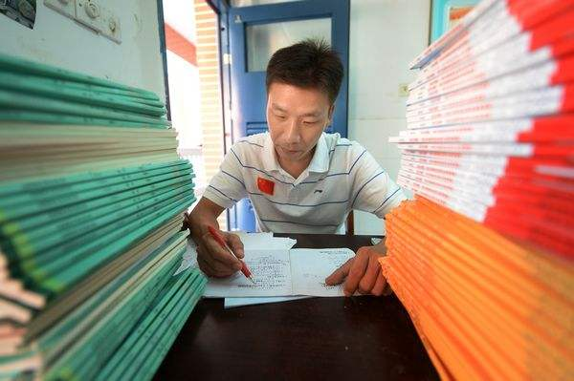
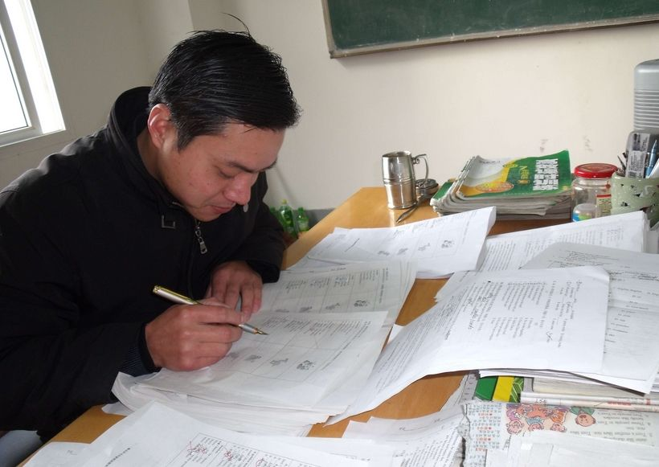
作业
痛点一：
痛点二：
传统纸质作业形式单一、
没有趣味性？
收作业、改作业耗时耗力？

Slide 19

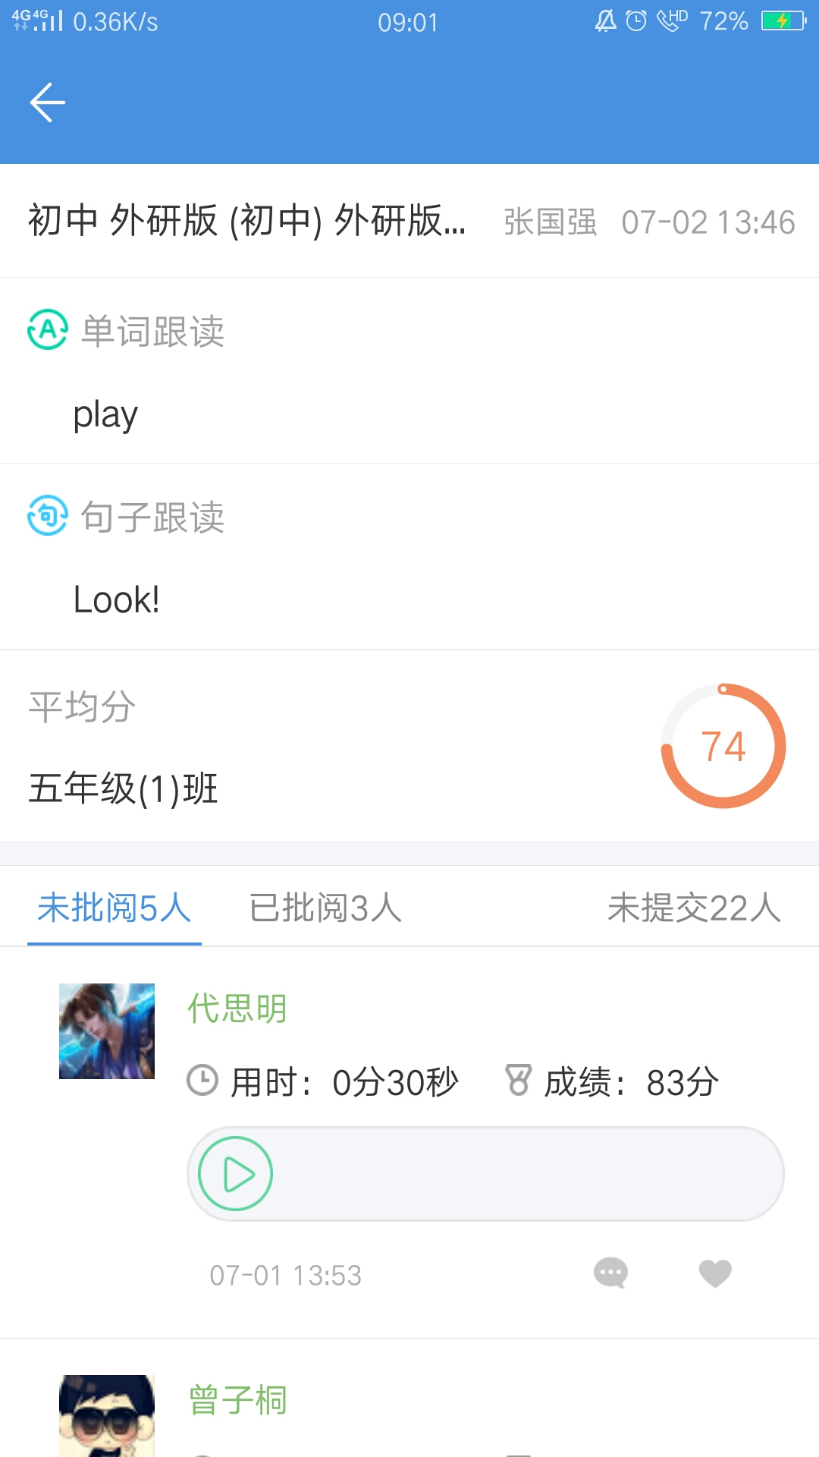

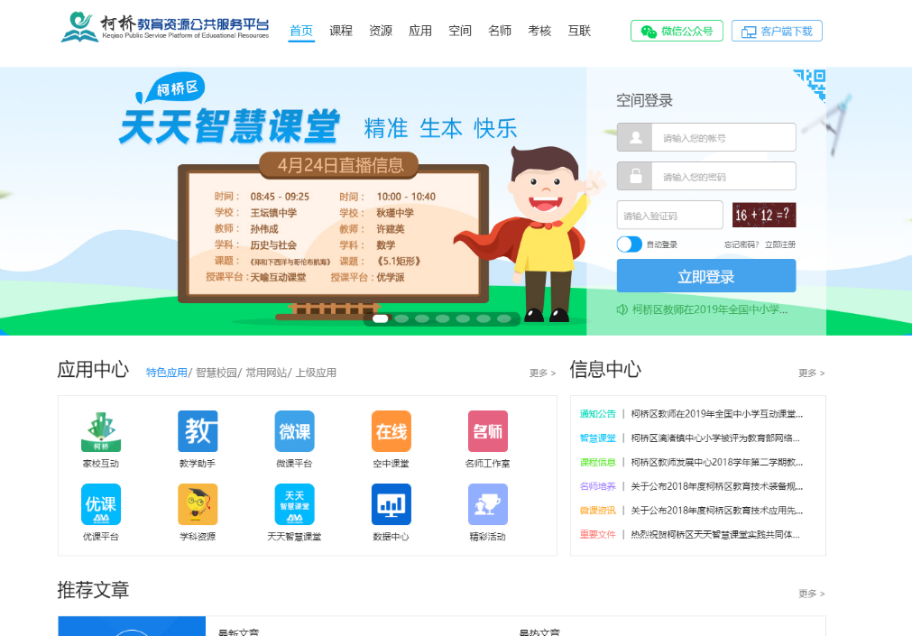
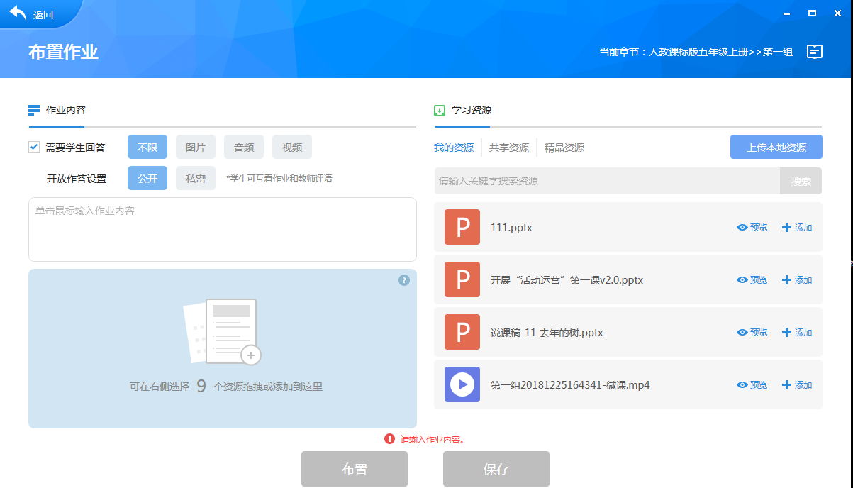
1、传统纸质作业形式单一？
音频、视频、图片
趣味化作业形式多样
Notes:
作业批改完成后，点击查看报告，自动生成作业情况。
批改左右完成后，老师不能精准掌握到学生的完成情况，无法看到每个题，每个知识点的情况。

Slide 20

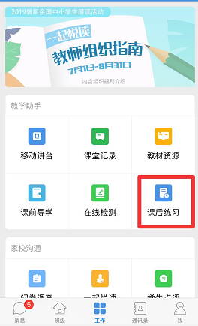
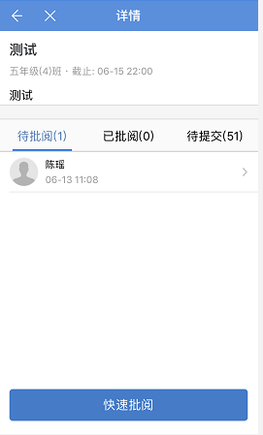
2、收取、批改学生作业耗时耗力？
随时随地快速收取
客观题自动批阅、主观题一键批阅
Notes:
老师可以点击快速批阅批阅作业，可以通过待批阅，已批阅，待提交查看作业情况。
批改作业每一页翻页麻烦，不好统计学生作业完成情况和批改情况，批改效率低

Slide 21
二：师生互动

Slide 22
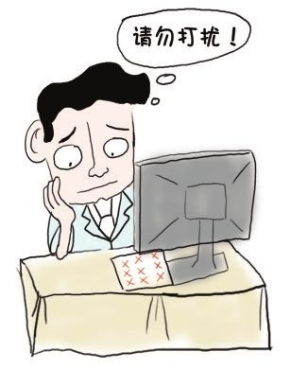

公私分明
痛点：没有私人时间，工作生活没有界限
Notes:
关键词：老师在工作时间之外被班级群消息打扰
讲解方案：
老师为了与家长沟通联系，会创建很多微信或者QQ群，家长会在班级群里讨论孩子的近期学习表现或者闲聊，在工作时间外在群里闲聊会影响到老师的私人时间，若是在QQ或者微信里开启消息免打扰，老师在工作或者休息时间都无法及时接收到群里家长的消息，这样会对老师的工作带来不便。

Slide 23

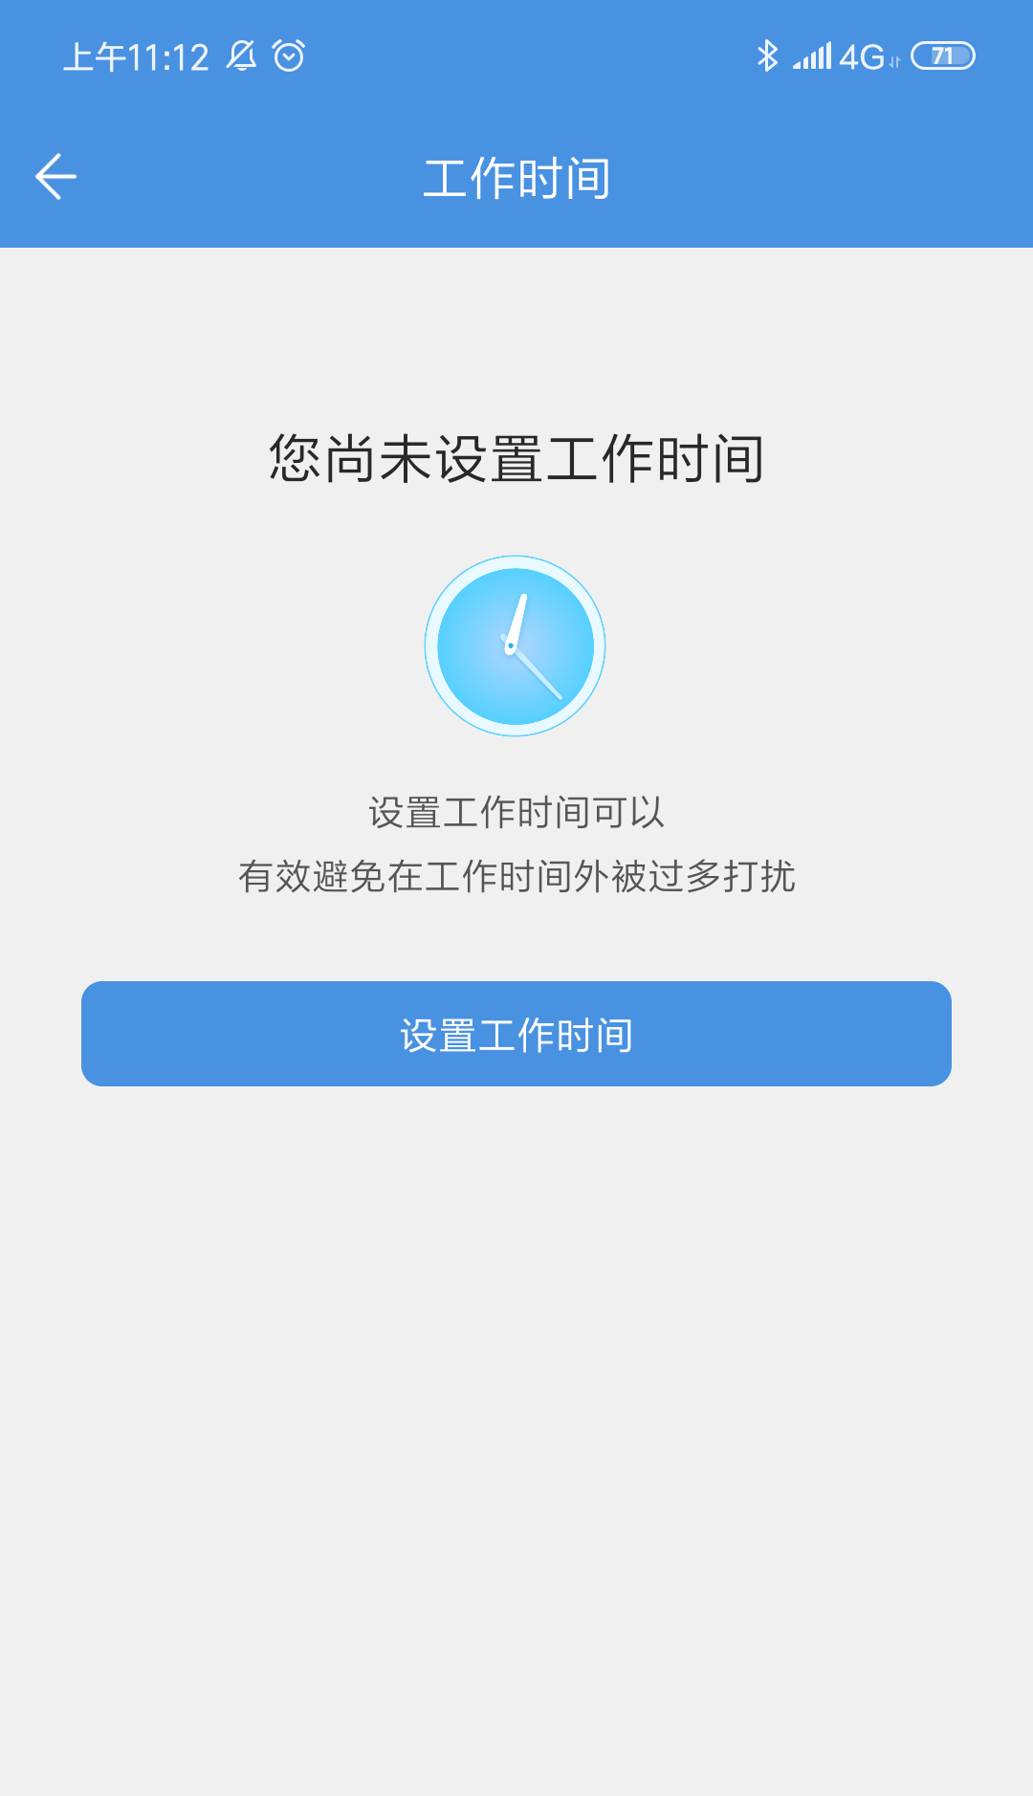
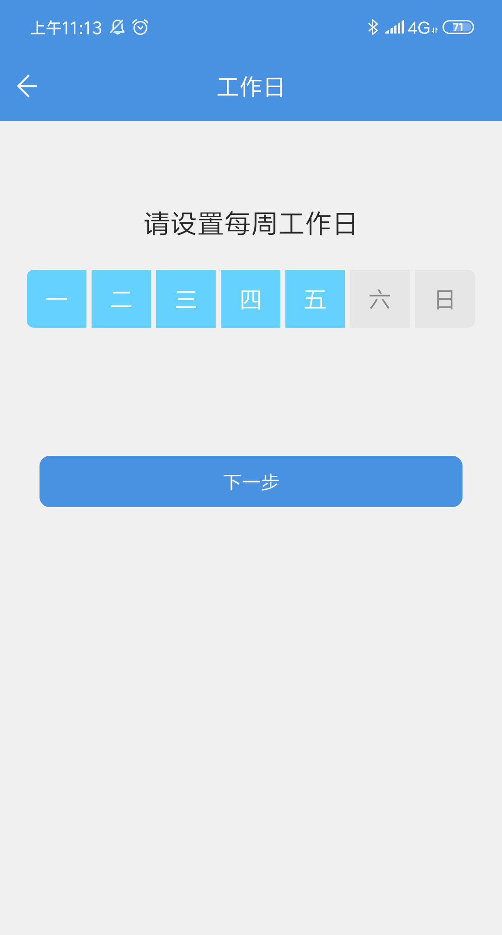

公私分明
工作生活不混淆，公、私事分开
下班后，家长信息免打扰
Notes:
家长学生都能在空间内交流，我们有专门的模块功能帮助老师区别工作时间和私人时间，免去被家长或者学生的无效消息打扰的困扰，在我们的人人通空间“我”的模块内，有一个工作时间模块，在这里，我们可以设置精确到小时的工作时间，工作时间内，老师可以看到学生家长发出的消息，工作时间外，人人通空间可以自动屏蔽消息，让老师有自己的私人时间。

Slide 24
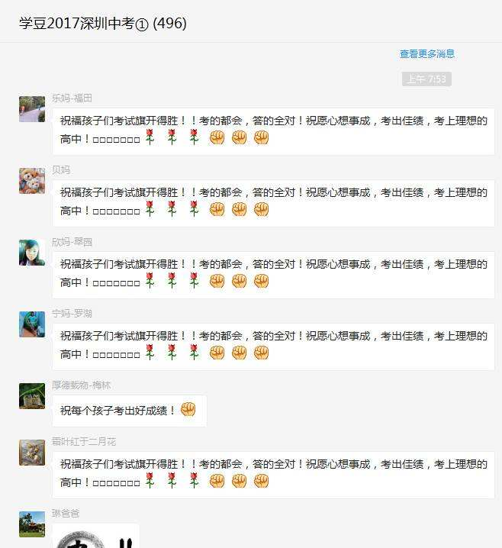
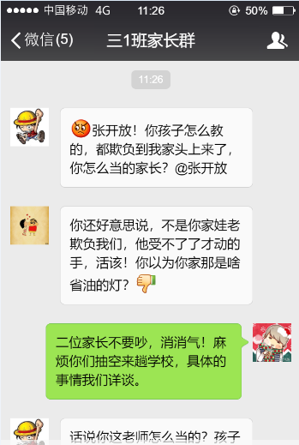
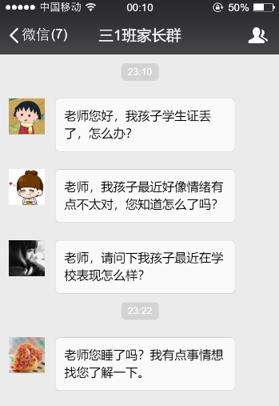
班级讨论
痛点:
1 微信聊天记录太多，占用手机存储空间
2 家长发言互相可见，容易引起纠纷
3 群内成员身份无法核实
4 话题讨论没有固定主题，容易被带偏
5 个人隐私无法保障、讨论情况无法统计
Notes:
关键词：班级隐私；安全隐患；纠纷；内容不统一
讲解方案
各位老师好，我们在日常教学任务结束之后，都会在各种其他渠道发布一些任务安排以及家校沟通方面，常用的我们会使用QQ群或者微信群。
那么在使用这些群聊进行家校沟通的时候，都会遇到下列的几大问题
首先则是群聊消息数据庞大导致手机变得异常卡慢的问题。在群聊的过程当中我们会遇到各类各样的消息以及其他图片、视频文件等，那么在各类各样群聊的长期使用过程当中我们容易疏忽处理这些数据文件，或有些重要消息不能轻易删除等。
我们在家校沟通方面遇到的第二个问题是：各类家长发言之间容易引起纠纷，在日常班级群聊里面有几十名家长，都是从事各类各样工作的家长，那么他们在进行相关话题讨论时会由于三观的不同对问题会有不同的的间接，那么介于另一性格因素，比较容易引起纠纷或绊嘴。
第三个问题，我们的QQ群或者微信群在使用的过程当中，存在添加各类成员的情况，我们教师无法保证该账号一定是我们班级里的对应成员以及对应的学生家长，并且相关的班级隐私很容易因此而泄露。
第四个问题，我们使用群聊的过程中，各方家长或学生的发言五花八门，并且事先通知好的主题会随时讨论的进行而逐渐偏移。
第五个问题，现在的老师通常只有一个社交账号，这就导致自己的工作与生活是绑定一起无法分开的，例如我发布一条微信朋友圈动态还得注意自己的相关隐私泄露问题，并且在群聊里经过一轮讨论之后，我们的讨论结果或是否每人都发言参与其中无法统计，有可能此次活动只是征求了部分人的意愿。

Slide 25

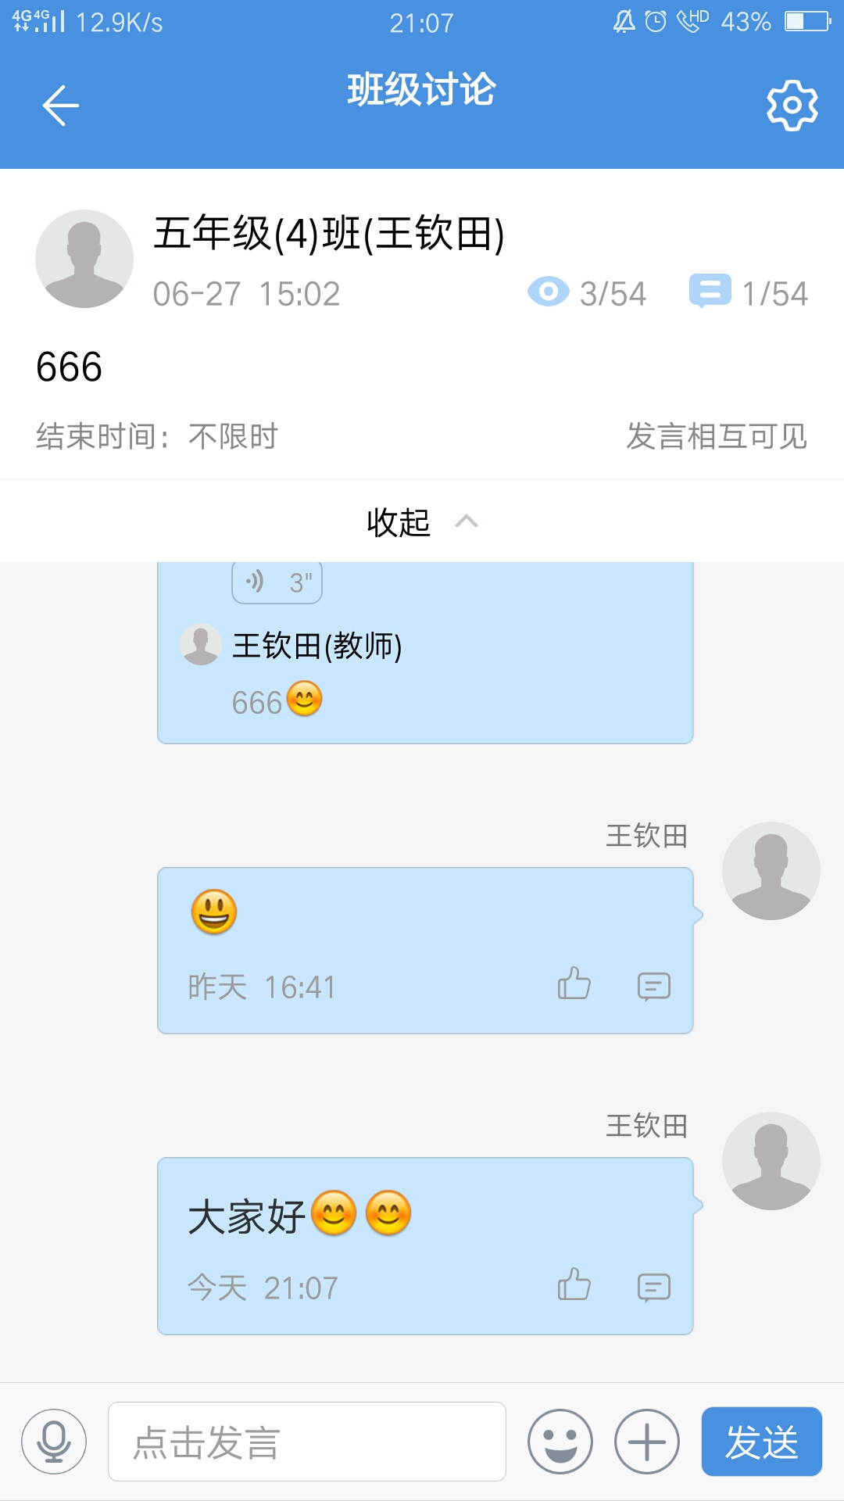
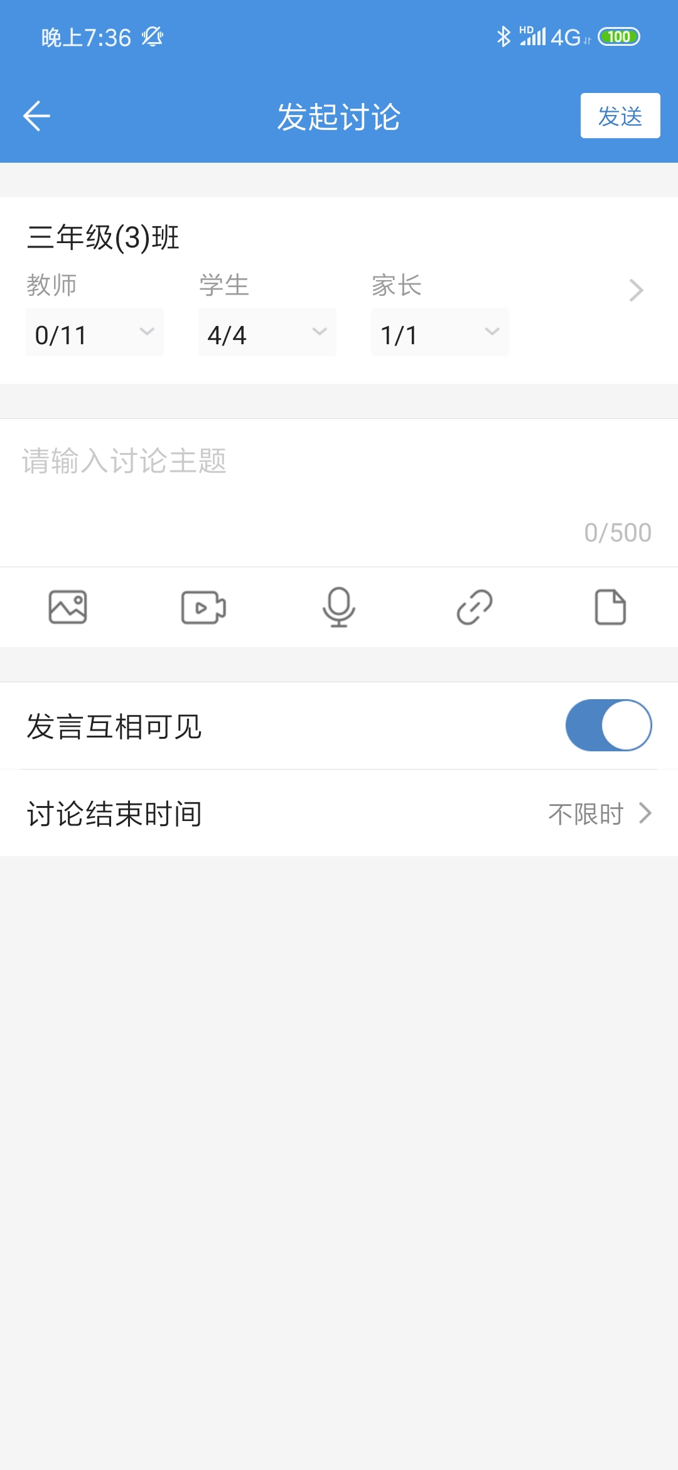
班级讨论无法把控？
讨论内容存储云端，不占用教师内存
家长讨论可以互相不可见
教师自己选择群内成员
讨论可随时暂停，把控讨论节奏
教师可以查看讨论统计数据
Notes:
关键词：云端储存；权限设定；指定成员选定；时长掌控；结果统计
根据以上我们提到的几处教师痛点，班级讨论区别于传统的群聊方式提出了以下解决方案。
1、通过班级讨论，每次讨论的过程中所产生的的各类文件以及音频在此讨论结束后自动上传至云端，不会占用老师的手机内存等，以后要查看相关内容也可直接一键云端获取。2、通过使用班级讨论，我们可以设置该主题发言的权限是否互相可见，如果遇到一些个人主观性比较强的，或者涉及到个人隐私方面的一些话题，我们可以设置权限相互不可见状态。这样一来就可以避免上述第二个问题的产生。3、班级讨论所对应的成员都是我们学校后台所导入的信息，家长信息也是唯一绑定认证，教师在发起讨论的同时，可以通过事先绑定的所有信息进行选择对应需要参与其中的人员，不会存在有其他不相关人员加入讨论的情况，以此而导致相关信息的泄露情况。4、我们的班级讨论可以限定某一主题的专门讨论，大家都是处于在同一频道下的发言，并且教师可以随时掌控此次讨论的持续时间，以及中断讨论。5、通过班级讨论，我们可以将工作上的沟通安排以及与学生家长之间的联系放在手机app上来，有专门的版块功能来与实际需求对应，并且通过情况统计的版块，我们可以查看到每一个成员是否有参与其中，并且可以查看到每一个人的发言情况，并对每句话进行相应的回复等。
关键词：班级隐私；安全隐患；纠纷；内容不统一
讲解方案
各位老师好，我们在日常教学任务结束之后，都会在各种其他渠道发布一些任务安排以及家校沟通方面，常用的我们会使用QQ群或者微信群。
那么在使用这些群聊进行家校沟通的时候，都会遇到下列的几大问题
首先则是群聊消息数据庞大导致手机变得异常卡慢的问题。在群聊的过程当中我们会遇到各类各样的消息以及其他图片、视频文件等，那么在各类各样群聊的长期使用过程当中我们容易疏忽处理这些数据文件，或有些重要消息不能轻易删除等。
我们在家校沟通方面遇到的第二个问题是：各类家长发言之间容易引起纠纷，在日常班级群聊里面有几十名家长，都是从事各类各样工作的家长，那么他们在进行相关话题讨论时会由于三观的不同对问题会有不同的的间接，那么介于另一性格因素，比较容易引起纠纷或绊嘴。
第三个问题，我们的QQ群或者微信群在使用的过程当中，存在添加各类成员的情况，例如有不法分子冒充我们的教师在群里发布广告、或一些收费需求，又或者不知名的成员冒充学生家长混入群聊发布不合法的一些言论。我们教师无法保证群聊里的账号一定是我们班级里的对应成员以及对应的学生家长，因此相关的班级隐私很容易因此而泄露。
第四个问题，我们使用群聊的过程中，各方家长或学生的发言五花八门，并且事先通知好的主题会随时讨论的进行而逐渐偏移。
第五个问题，现在的老师通常只有一个社交账号，这就导致自己的工作与生活是绑定一起无法分开的，例如我发布一条微信朋友圈动态还得注意自己的相关隐私泄露问题，并且在群聊里经过一轮讨论之后，我们的讨论结果或是否每人都发言参与其中无法统计，有可能此次活动只是征求了部分人的意愿。
关键词：班级隐私；安全隐患；纠纷；内容不统一
讲解方案
各位老师好，我们在日常教学任务结束之后，都会在各种其他渠道发布一些任务安排以及家校沟通方面，常用的我们会使用QQ群或者微信群。
那么在使用这些群聊进行家校沟通的时候，都会遇到下列的几大问题
首先则是群聊消息数据庞大导致手机变得异常卡慢的问题。在群聊的过程当中我们会遇到各类各样的消息以及其他图片、视频文件等，那么在各类各样群聊的长期使用过程当中我们容易疏忽处理这些数据文件，或有些重要消息不能轻易删除等。
我们在家校沟通方面遇到的第二个问题是：各类家长发言之间容易引起纠纷，在日常班级群聊里面有几十名家长，都是从事各类各样工作的家长，那么他们在进行相关话题讨论时会由于三观的不同对问题会有不同的的间接，那么介于另一性格因素，比较容易引起纠纷或绊嘴。
第三个问题，我们的QQ群或者微信群在使用的过程当中，存在添加各类成员的情况，例如有不法分子冒充我们的教师在群里发布广告、或一些收费需求，又或者不知名的成员冒充学生家长混入群聊发布不合法的一些言论。我们教师无法保证群聊里的账号一定是我们班级里的对应成员以及对应的学生家长，因此相关的班级隐私很容易因此而泄露。
第四个问题，我们使用群聊的过程中，各方家长或学生的发言五花八门，并且事先通知好的主题会随时讨论的进行而逐渐偏移。
第五个问题，现在的老师通常只有一个社交账号，这就导致自己的工作与生活是绑定一起无法分开的，例如我发布一条微信朋友圈动态还得注意自己的相关隐私泄露问题，并且在群聊里经过一轮讨论之后，我们的讨论结果或是否每人都发言参与其中无法统计，有可能此次活动只是征求了部分人的意愿。

Slide 26
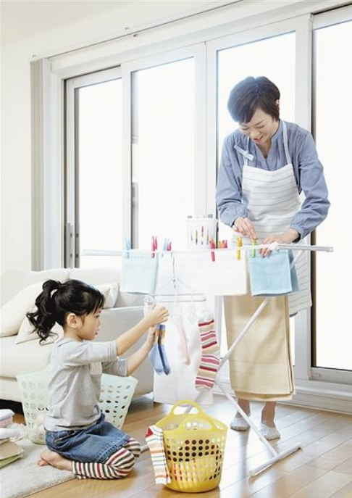


习惯养成
痛点一：老师培养学生的德智体美劳难度大？
痛点二：学生阅读及学习兴趣难以提高？
痛点三：老师经常花过多精力督促学生养成好习惯，家长却不参与？
Notes:
关键字：德智体美、学生兴趣、家校共育
老师有培养孩子德智体的义务
布置了作业但是不知道学生的完成情况 那现在提供一个渠道 可以查看学生完成的结果 ：让家长参与其中、一起查看学生的情况
讲解方案：学生上学不仅仅是为了学习课业知识，更重要的是德智体美劳的全面发展，德智体美劳的全面发展离不开学生良好的学习生活习惯，但是目前的情况就是老师想要发展学生的综合素质难度较大，老师以及学生的课业压力大，除了日常教学任务，老师还肩负着管理学生管理班级的工作，还要参加与学校与自身相关的任务工作；老师即使抽出精力来通过各种形式的方法来培养学生的好习惯，家长的参与度也比较低。对于学生来讲，日常学习完成以后很多学生还要参加各种各样的补习辅导班，这就会造成学生太累，产生厌学的情绪。那么我们来看一看“习惯养成”提供了什么样的解决方案。

Slide 27
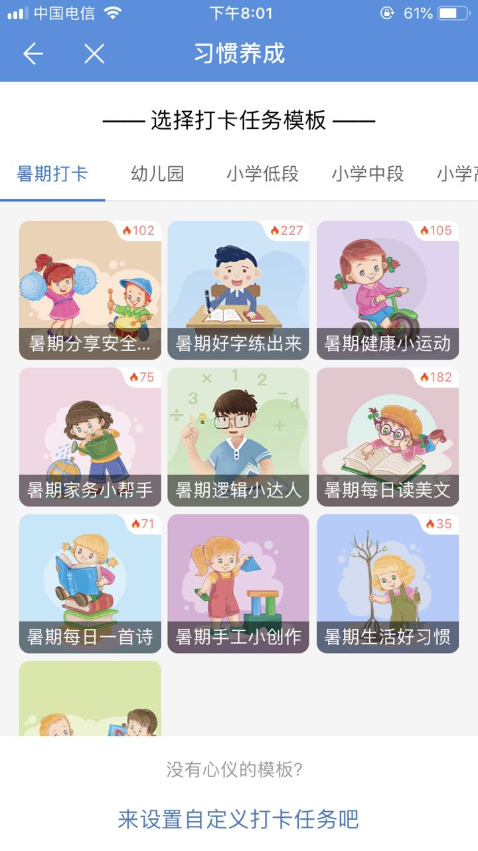
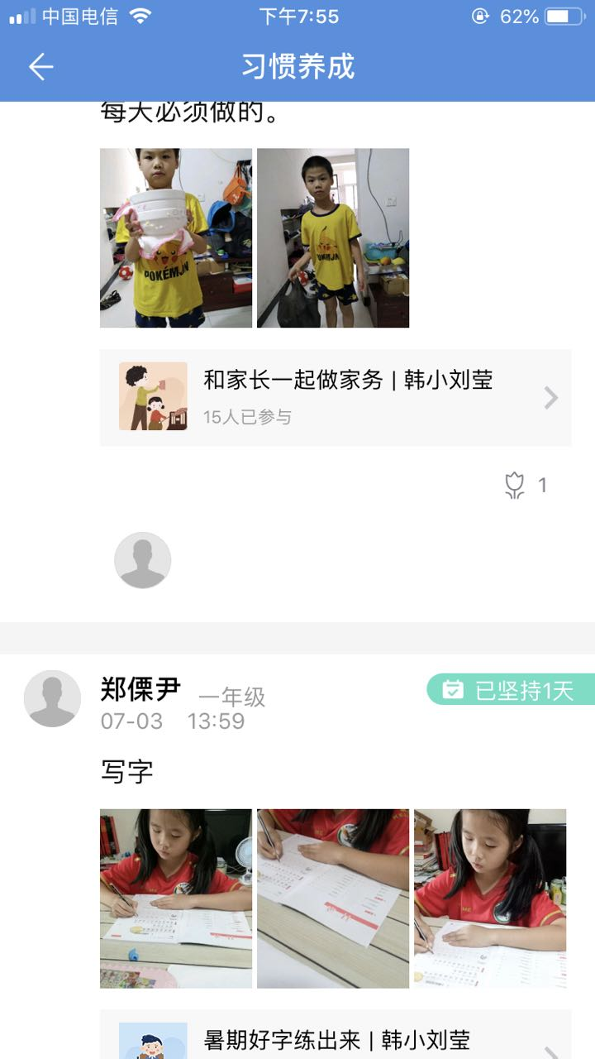
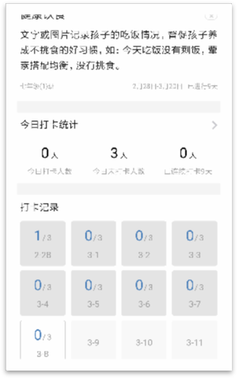
1、老师培养学生的德智体美劳难度大？
现成的打卡模板很多
老师随时随地发布任务
Notes:
在“习惯养成”中，为老师提供了丰富多彩的打卡模板，这些模板有与学习相关的，也有与生活相关的，如果还不能满足老师的需求，还支持自定义模板，老师可以随时随地发布打卡任务，学生打卡形式不受限制，让学生在打卡过程中不知不觉的养成良好学习以及生活习惯。同时打卡作品可进行互动，评论交流、点赞投票。学生之间拥有互相学习或者攀比心态，得知小伙伴在阅读打卡或者得到老师的点赞，一定程度上也会激励自己去完成打卡从而助其养成良好习惯。

Slide 28
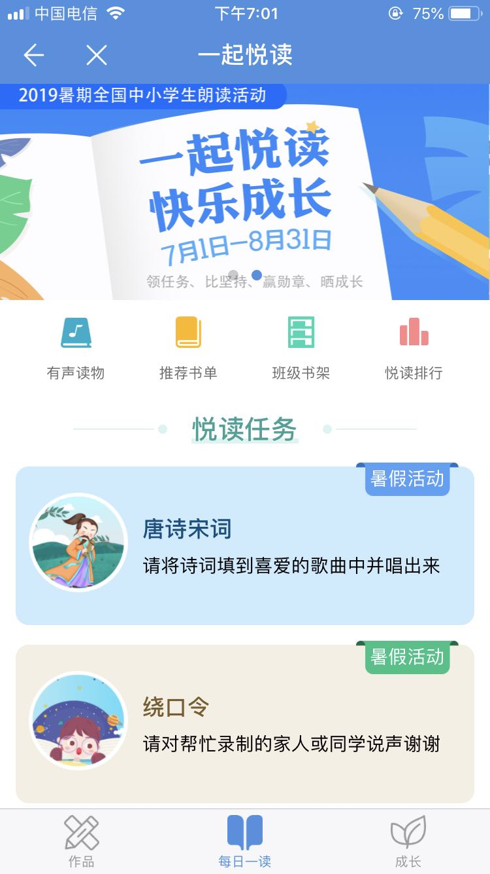
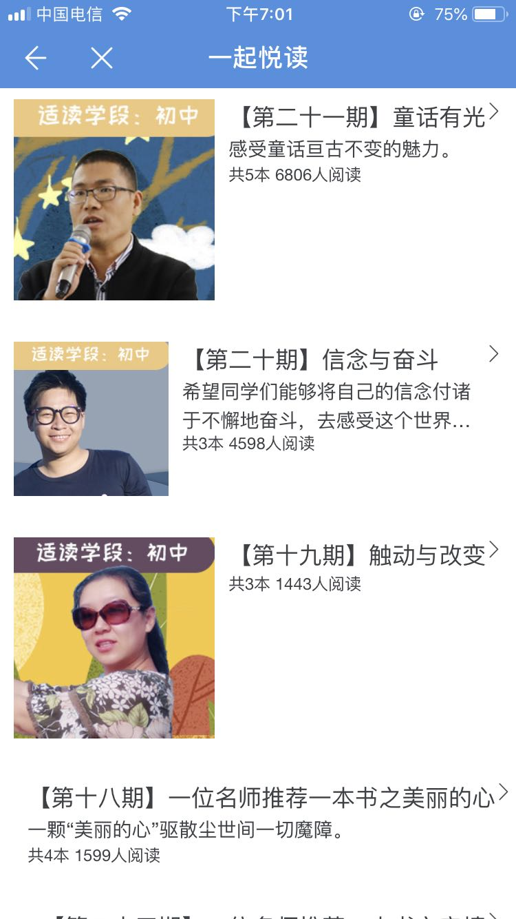
2、学生阅读及学习兴趣难以提高？
优质书籍自动推送给学生
小学、初中学段朗读内容题材不同
Notes:
“一起悦读”是提高学生阅读兴趣的工具。在“一起悦读”下，针对目前学生对于阅读兴趣的缺失，我们改变了传统的阅读模式，不再是学生抱着书籍进行阅读，而是为学生提供海量的优质书目，让学生自行选择，同时阅读的形式多样化：可家长读一句，学生读一句。也可将诗词填入喜爱歌曲并歌唱。阅读形式多样化，可有效提高学生阅读及学习兴趣。

Slide 29

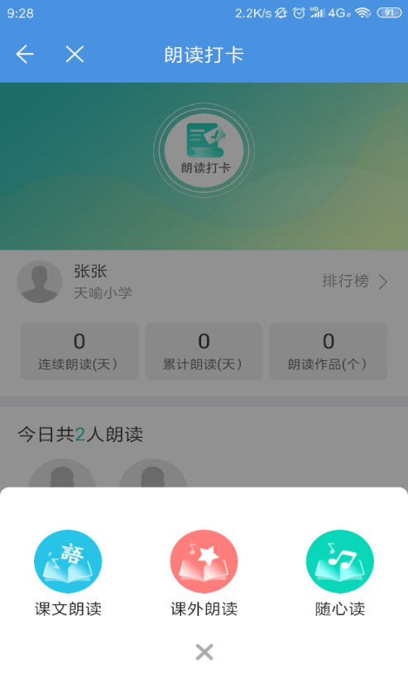
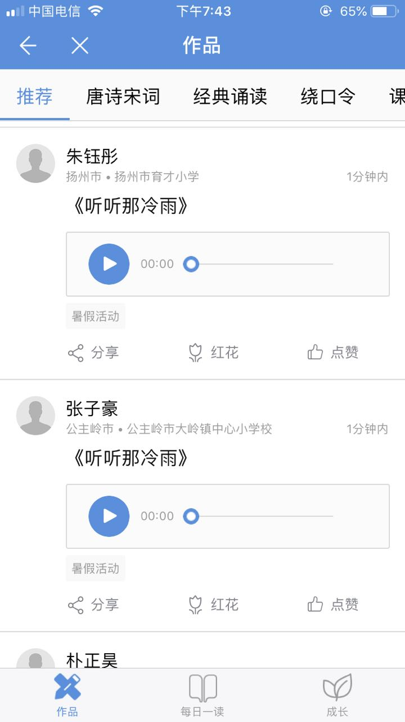
3、经常花过多精力督促学生养成好习惯？
任务打卡，相互可见，形成对比激励
家长参与任务打卡，督促孩子
Notes:
刚才我们说到了各种各样的打卡形式，只有老师花费精力去布置打卡任务是不够的，在“习惯养成”中，家长也可以有效地参与进来与孩子一起完成打卡任务，这样既陪伴了孩子，也对孩子进行了有效地监督，通过老师家长对于学生打卡任务的点赞，在一定程度上激励学生更好的完成打卡，久而久之好的习惯自然就会形成。

Slide 30


班级圈
痛点一：班级教学、文化、生活具有一定的隐私性
痛点二：班级内容没有有效的圈子进行传播
痛点三：家长为了解学生情况频繁联系教师
痛点四：教师要频繁给各个家长（群）发送学生情况
Notes:
关键词：隐私性、圈子、频繁询问、家校共育
讲解案例：
我们在学校的生活是丰富多彩的，其实很多时候，有很多的精彩瞬间、文化活动和学生教师的风采，其实这都是有隐私性的，我们一般把动态都发在朋友圈。。。。

Slide 31


班级圈
汇聚校园生活学习动态，教师、学生、家长可随意观看
班级动态自动保存，形成班级文化建设资源
Notes:
关键词：隐私性、圈子、频繁询问、家校共育
讲解案例：
我们在学校的生活是丰富多彩的，其实很多时候，有很多的精彩瞬间、文化活动和学生教师的风采，其实这都是有隐私性的，我们一般把动态都发在朋友圈，但这难免会泄露隐私信息。而若是把这些内容集中发布在班级圈，不仅可以持续性的建立我们的班级文化，还能将冗杂的学校信息集中起来，营造更好的学习氛围。学生的家长也将在这个过程中，了解到整个班级的学习、文化氛围，更好地督促孩子快乐成长。

Slide 32


评价
痛点一：
学生表扬激励只能靠贴红花、盖印章
痛点二：
家长反复询问老师孩子在校表现情况
痛点二：
期末成绩单评价没有评价依据，仅靠
教师个人主观判断
Notes:
在传统的教学中，老师会根据学生的表现来进行一些奖惩方式。表现好的进行一个奖励，表现不好的进行一惩罚。在表扬激励的过程当中都会碰到这样或者那样的问题，比如之前去的一个小学，老师喜欢用红花和盖印章来激励学生，可是随着时间的增长，教室的红花板和盖印章的地方会出现在不够用的情况，而老师的解决问题的方法是一个月更新一次，那么学生在期末的时候就没有相对应的参考依据，同时家长如果想了解学生在学校的表现，光靠和老师沟通是没有什么效果的，除非这位家长来班级里面进行查看，这样一来就非常的不方便。同时学生在期末考试后老师会针对每个学生做出相对应的评价，而我们所看到的都是老师的一个主观判断。这样对一些学生非常的不公平。为此我们的人 人通从以下几个方面解决了这个问题。

Slide 33


1、学生表扬激励只能靠贴红花、盖印章？
1.提供多个维度进行点评
3.互动课堂光荣榜快速记录孩子的课堂表现
2.方便快捷，一键加分
4.所有数据系统伴随式采集，方便快捷
Notes:
首先我们先解决第一个问题，学生表扬激励只能靠贴红花和盖印章吗？答案是否定的，我们的人人通空间提供了多个维度的点评，老师可以通过多个维度的针对每个学生的情况做了客观的评价，可以进行加分和减分。也可以进行自定义设置一些评价标准，满足我们日常针对的一些评价需求。同时也可以通过互动课堂的光荣榜进行快速记录孩子的课堂表现，让我们的家长了解学生在学校的情况。而已我们上面的所有的数据都是根据系统伴随式的进行采集，方便快捷。

Slide 34




2、家长总是询问孩子表现的问题？
家长一日一看，实时掌握孩子的学习状态，避免频繁私聊打扰老师
Notes:
在教学的日常中，经常会有一些家长来咨询学生在学校的一些表现。那么在这一块中，我们人人通空间也提出了解决方案，通过互动课堂在上课的过程进行的伴随式的数据采集，到我们的人人通空间中最终形成了一个汇总，让我们的家长可以每天及时查看我们学生的表现，避免了家长对老师的一个频繁打扰。

Slide 35


3、期末成绩单评价没有评价依据，仅靠教师个人主观判断？
课堂表现、课后作业、期中期末考试成绩多维度全记录
一键形成学生的评价报表，极大减轻老师工作量
Notes:
第三，在期末成绩单没有评价依据的情况下，仅仅靠老师的个人主观判断是不客观。在我们的人人通空间的学生点评当中给出了解决方案，通过老师每日或每周对每个学生做出的一些评价，到期末的时候会形成一个数据分析图，包含了课堂表现，课后作业，期中期末考试成绩多维度的全记录，可一键形成学生的评价报表，极大的减轻了老师的工作量，也有了对学生客观，公正的评价。

Slide 36


校园活动
痛点一：活动组织耗时耗力
痛点二：珍贵活动资料不好留存及对外展示
Notes:
关键字：节省时间和经历 方便留存
讲解方案：
1、我们很多老师在组织活动的时候，由于没有组织活动的经验，常常需要摸索如何展开活动、如何推动活动进行、并且可能会需要去跟我们的家长通知这一活动，这样就比较麻烦。
2、针对我们每次学校举办的活动的时候，很多珍贵的活动作品和资料没有很好的保存下来，很多好的活动作品没有很好的对外展示。

Slide 37
如何与传统活动形成互补？
模板丰富，快速发起活动
丰富学生校园课外生活
珍贵瞬间线上留存
校园及班级文化对外宣传
Notes:
1、通过我们的人人通空间APP，使用我们的活动广场应用。即便是没有活动组织经验的老师，也能通过内容框的填充，短时间内完成一个活动的全部流程。一键点击发布，这样一个简单的班级时间活动就发布成功了，既节约时间也节约了经历。
2、通过活动广场展开的活动，不但可以将所开展的活动详情时时的记录在我们账号中，同样活动所产生的优质作品也会保存下来，方便我们的教师时时的调用和查看。活动过程中我们的活动不但会直接推送给我们的活动对象，并且我们全校的师生、家长都可以查看到我们活动内容和优秀的作品，让更多没有参与进来的人了解和加入到我们的活动中来。

Slide 38
三：校园管理

Slide 39


无法知晓通知是否已被接收？
接收者可实时反馈阅读情况
已读率、图标实时统计观看情况
一键提醒接收者再次阅读通知
Notes:
讲解方案：我们以前学校内消息的通知，往往是由管理员（学校的学校管理员、班级的班主任）在群聊中发布，并@全体。但是这种方式并不能记录下具体收到的人员，同时极为重要的通知消息容易被大量的无关聊天信息相埋没。即便是隔段时间再次@全体，仍然无法保证通知到全部成员。有了通知公告功能，系统自动记录信息收取情况，对没收到的用户作专门的一键通知，保证了信息的及时传达。

Slide 40


流程审批
痛点一：
领导不在，找人多级审批流程繁琐？
痛点二：
流程到哪里了，教师不知道？
Notes:
痛点1.行政管理老师不仅有教学任务，对于人员的管理和流程协同是一件非常复杂和繁琐的工作。绝大部分审批表单都是纸质的，很多老师都会跑到办公室咨询各种审批流程，工作量非常大。
痛点2.老师因调研、学习等公事外出需要纸质审批，周期太长，签字麻烦。
痛点3.老师除了上课以外，还需要花费大量的时间去准备备课、总结、听课记录等内容，占用大量精力。若是遇上调课、代课等情况，还需找相关负责人签字审批，十分低效。

Slide 41



领导不在，找人多级审批流程繁琐？
流程一清二楚、省时省力
方便数据统计
所有审批手机提交
随时随地，不受时间空间限制
Notes:
使用人人通空间流程审批后，所有的审批都可以在移动端进行提交，人员也通过一个架构来管理，大大节省了行政老师的管理成本，最重要的是审批表单处理再也不用人工一个个核对了，直接在学校管理后台一键导出，完成所有审批工作的统计，非常好用。

Slide 42


数据上报
各种数据收集汇总耗费太多时间和精力？
Notes:
痛点：学校人员众多，数据收集难度大
痛点描述：学校里运转过程中，经常遇到数据的采集工作，以往往往需要专人去做，工作量很大。

Slide 43

各种数据一键收集，系统自动汇总
Notes:
讲解方案：在人人通空间的数据上报板块中，管理员可以自行根据本次工作需求制定相应的数据收集模板，并且后台对收集模板中的数据自动记录：比如收集全部学生的身高体重信息。在模板中定义好之后把信息推送出去，绑定了自己孩子账号的家长就会收到需要提交的信息，家长自发的对孩子的身高体重进行测量，然后填充在模板中上交。发出该信息的老师就会受到每个老师的反馈，并且后台对这些数据进行自动的收集。一个以往会耗费大量经历的工作就通过我们的数据采集功能直接解决了。

Slide 44
四：空间建设

Slide 45


教师空间
痛点一：信息化考核越来越多，想要便捷实现空间建设？
痛点二：为什么别的老师在花很大精力搞空间建设？
Notes:
关键字：为什么要建设装扮空间、怎么快捷装扮
讲解方案：
最近各位老师可能收到了我们市教育局发布的关于教师个人空间评比大赛的通知，而且还发现身边已经有同事开始花大功夫钻研怎么去建设自己的空间，这时有老师可能会很疑惑，这个东西有什么用？或者我平时各种信息化考核比赛已经很多了，我没时间搞。

Slide 46



如何解决教师空间建设的问题？
通过手机便捷装扮
参与空间“评优评先”
实现职业生涯“弯道超车”
Notes:
讲解方案：
这里我可以给我们老师讲一个真实的案例，浙江省有一位老师叫许小鸽，这名老师曾经只是浙江省东阳市的一名普通小学数学老师，但是在浙江省2018年度空间评比大赛中，许小鸽老师位列第一，被评为省级“精品空间“，并受到省教育厅副厅长于永明的颁奖。
基层教师获得省级大奖，教学空间工作甚至走在全国前列，同时被评为浙江省省级讲师团的成员之一，可以说许小鸽老师就是因为我们的教师空间来完成了自己职业生涯的弯道超车。所以希望各位老师能够重视一下我们的教师空间，它不仅是一个平台能分享我的教学成果，对于我们的职业发展帮助也是很大的。
那么如果老师平时工作繁忙，没有时间去装扮空间，在人人通上是可以快捷装扮的，现在请各位老师在自己手机人人通上找到我的空间那一栏，里面可以快速上传自己的原创文章，资源、照片等，为老师节约大量时间。工作之余，分分钟完成空间的装扮。

Slide 47


学校空间
学校空间
痛点一：校园网站维护成本高
痛点二：网站易被攻击、挂马酿成事故
痛点三：上级安全检查关停流程繁琐

Slide 48

如何解决学校官网建设的问题？
免费开通成本低
企业运维安全可控
上级平台统一管理省心省力

Slide 49
五：教师研修

Slide 50


名师工作室
没有途径提高自己的教研教学能力
评选职称缺少自我宣传渠道和加分项
Notes:
我们老师平时由于教学压力大，普遍现象是教学任务基本就占用了所有工作时间。在这种情况下，很难再有时间去寻找一名名师交流，更别说跟着他的时间安排，去与其他学校教师做线下教学调研提升自己的教学能力了。也是在这种情况之下，我们的教师能使用的往往只有自己多年教学总结，或是本校内其他同学科老师总结所得的授课资源，很难有途径去扩充自己手里本学科其他优质教学资源的机会。而我们的名师工作室，就是为了解决以上时间、空间上的限制，给我们各位教师提供了这样一个自我提升的机会。

Slide 51


如何解决问题？
加入名师工作室，你可以：
学段学科分类，快速查找名师
一键加入名师工作室
快速获取优质资源
线上课堂，与名师“面对面”
全员定期 研讨， 博采众长共同提
Notes:
名师工作室是充分发挥名师的引领带头示范作用的应用，首先对于我们的名师来说，能够建立自己的线上教研团队，摆脱了传统教研活动时间、空间的限制，这样老师就不用自己每次费心费力的去组织老师教研，在线上就可以完成教研活动，大大节约了组织的时间，将精力集中到教研中。与此同时，名师工作室也会成为教师的宣传平台，扩大名师的影响力。
对于我们的青年教师，刚刚步入老师行列，对于教学、教研活动都不够熟悉，那么可以借助名师工作室的平台跟着名师学习怎么授课、做课件、组织教研活动，让名师引领我们成长，能够增长我们对于教学、教研的能力，同时也可以为自己评职称进行加分，或许下一个名师就是你。
比如我认识的课题组负责人林老师，他们有自己的steam课题，然后通过名师工作室里面做课题的研究，通过线上的教研活动，组织老师进行线上的课题研讨，省时省力；然后将各个阶段的资料和文章汇集在线上，最终沉淀为课题的成果，并且发布到平台上，供其他老师学习与借鉴。
当然也有一些青年教师，会直接去名师工作室里面“嗨淘”，找到适合自己授课的资源，不断通过将名师的资源与自己的课程进行打磨，打造自己的优质课程，这样不就青出于蓝了么？相信在座的老师们，以后也可以超越这些名师。

Slide 52

天喻全产品体系
天喻全产品体系涵盖了教、学、考、评、管，结合产品之间的整合，提供了60个以上的校园应用场景，包括教学场景、学习场景、管理场景、评价场景、生活场景和文化场景。
智慧教学场景
智慧学习场景
智慧管理场景
智慧评价场景
智慧生活场景
智慧文化场景
资源推送
课前预习
个性化提分
走班排课
入校考勤
学情分析
家校互通
阅读活动
智能备课
课堂授课
错题本
班级考勤
通知公告
成绩分析
校园消费
玩出名堂
在线检测
课后作业
自主测练
考务管理
教师管理
学业评价
知识分享
专题教育活动
智能组卷
智能阅卷
微课辅导
学生管理
设备资产管理
综合素质评价
班级圈
校园活动
集体备课
微课制作
趣味性学习
安全管理
辅修选课
日常点评
安全定位
班级活动
纸笔互动
电子书包
试题精讲
问卷调查
流程审批
生涯规划
每周食谱
德育评比
直播教学
试卷讲评
知识图谱
工资管理
公文流转
教师考评
家长学校
班级文化

Slide 53

感谢聆听
请各位老师抽出几分钟时间，微信扫码点评，
给此次培训提出您的宝贵建议！

